Slide 1
第二讲 生命的物质基础
李俊
lijun1@shanghaitech.edu.cn

Slide 2
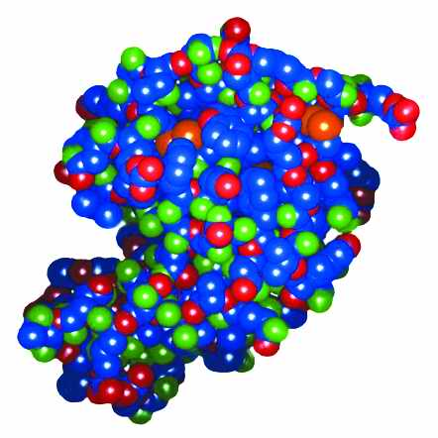
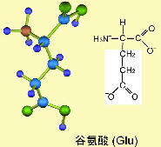
生命的物质基础
2.1 生物的元素组成
2.2 糖类化合物
2.3 脂类化合物
2.4 蛋白质
2.5 核酸

Slide 3
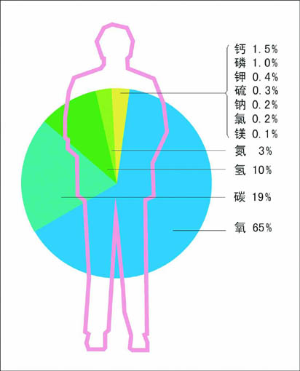
2.1 生物的元素组成
生物体的主要元素
生物具有多样性，但生物体的化学组成基本相似
主要元素：C、H、O、N、P、S、Ca等，以上7种元素约占生物体的99.35%，其中C、H、O、N 4种元素占96%。
微量元素：铁、铜、锌、锰、钼、钴、镍、镉、锡、硅、碘等。

Slide 4
O存在于几乎所有的有机化合物中，构成水的元素之一，细胞呼吸所必需；
H存在于几乎所有的有机化合物中，构成水的元素之一；
C相互连接成链或环，形成各种生物大分子的基本骨架；
N是蛋白质、核酸等的重要组成元素；
Ca是骨骼、牙齿等的成分，肌肉收缩、细胞信号转导、血液凝聚等必需；
P是核酸、生物膜磷脂、骨骼的成分，参与细胞中能量转移反应；
K⁺/Na⁺维持体液或细胞内外正负离子平衡、神经冲动传导、肌肉收缩等；
S是大多数蛋白质的成分；
Mg是血液及其它组织的重要成分；
Cl维持体液或细胞内外正负离子平衡；
Fe是血红蛋白的重要成分。

Slide 5
原子结构与性质
物质是由原子组成的，并且在一般化学变化中不可再分割，在化学反应中保持性质不变。
原子由原子核和核外电子组成，原子核带正电，位于原子中心，电子带负电荷，在原子核周围做高速运动。整个原子是电中性的。
原子核由带正电的质子和不带电的中子组成。

Slide 6
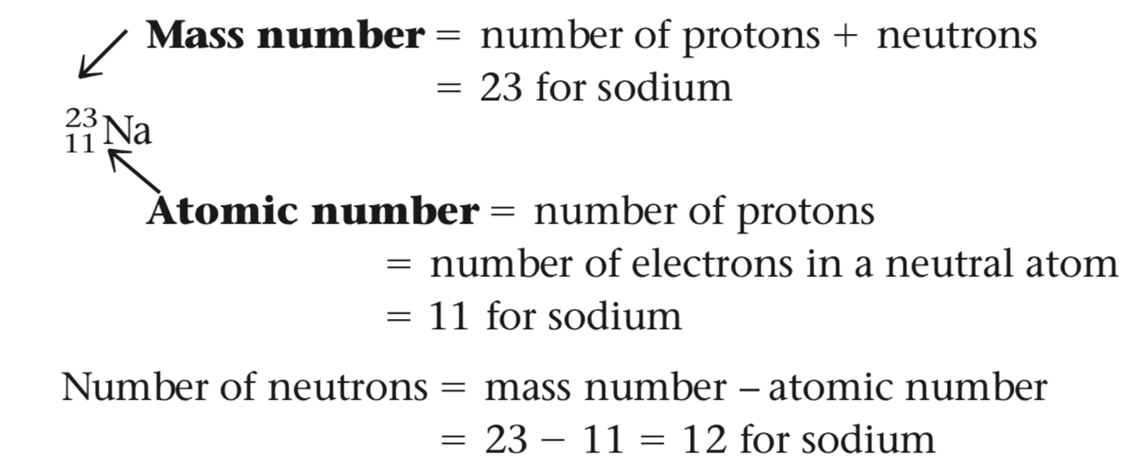
几个概念
核电荷数即质子所带的正电荷数，等于质子数。
An element’s atomic number（原子数） is the number of protons（质子） in its nucleus
An element’s mass number（质量数） is the sum of protons plus neutrons （中子） in the nucleus
Atomic mass（原子量）, the atom’s total mass.
1个质子或1个中子质量约等于1道尔顿，所以原子量等于质子数+中子数，即质量数

Slide 7
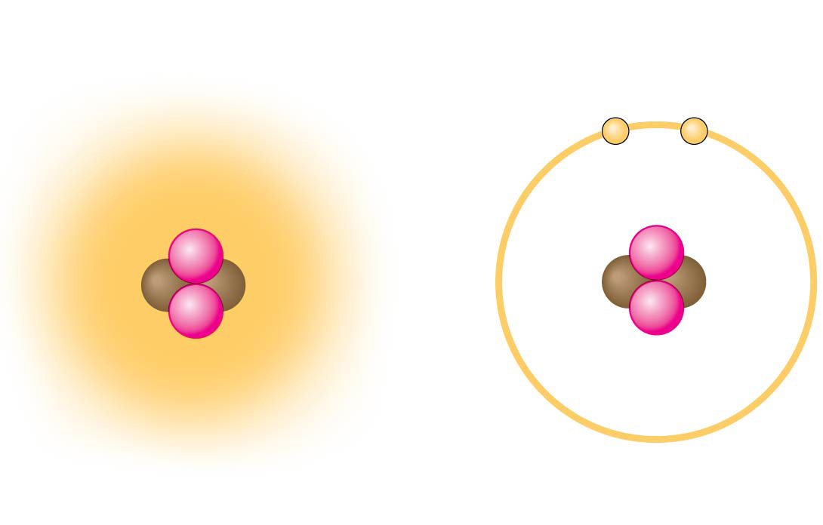
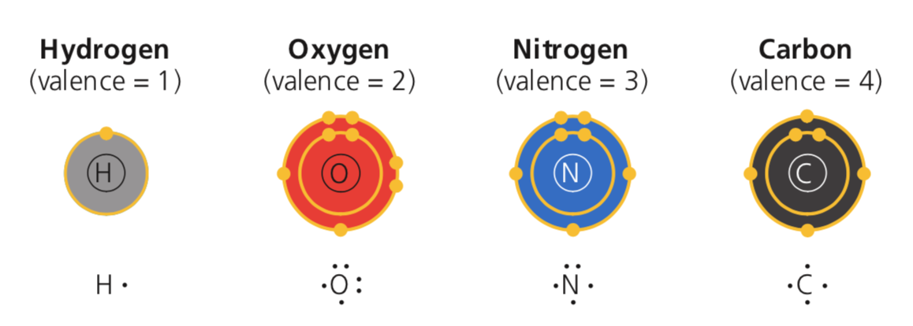
电子在原子核外空间的运动类似云雾状，称为电子云。
为了便于研究，我们把电子划分在不同电子层上，每个电子层包含有1个或多个原子轨道。比如第一电子层（s），第二电子层（s, p_{x}, p_{y}, p_{z} ），第三电子层（9个原子轨道）。
电子在核外运动的区域为原子轨道，反应电子的能级，每一轨道最多容纳2个电子。
第一电子层可容纳2个电子，第二电子层可容纳8个电子，第三电子层可以容纳18个电子。
Cloud of negative
charge (2 electrons)
Electrons
Nucleus
−
−
+
+
+
+
(a)
(b)

Slide 8
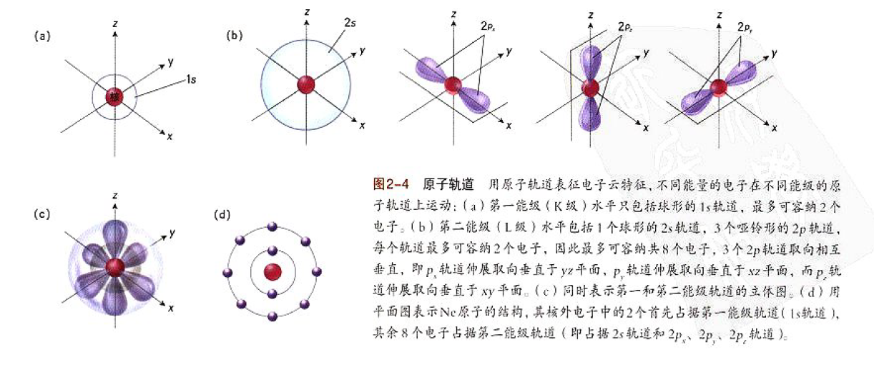

Slide 9
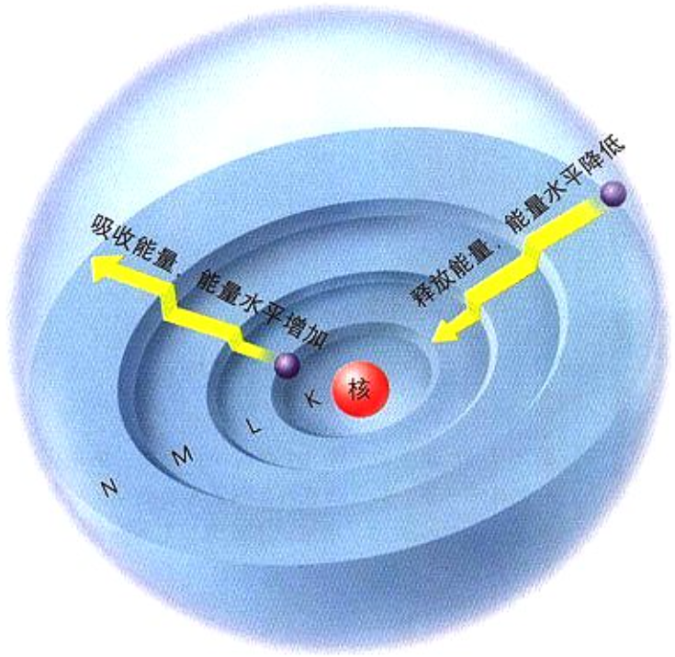
电子层反应电子能量的高低

Slide 10
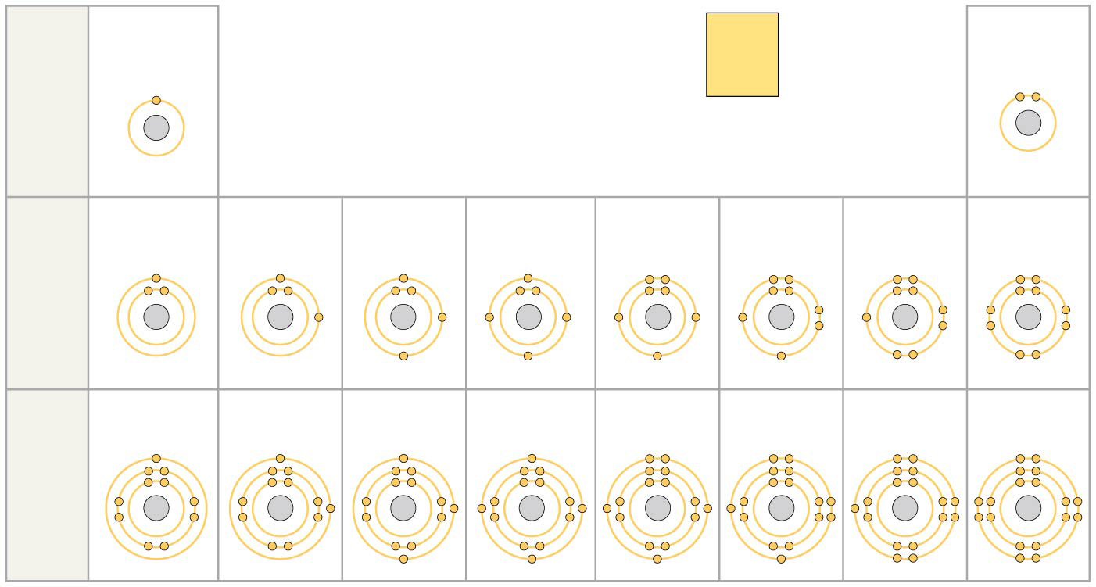
元素周期表中前18种元素的电子层
（电子轨道可容纳电子2n²）
Hydrogen
₁H
2
Atomic number
Helium
₂He
He
Atomic mass
4.003
Element symbol
First shell
Electron distribution diagram
Lithium
₃Li
Beryllium
₄Be
Boron
₅B
Carbon
₆C
Nitrogen
₇N
Oxygen
₈O
Fluorine
₉F
Neon
₁₀Ne
Second shell
Sodium
₁₁Na
Magnesium
₁₂Mg
Aluminum
₁₃Al
Silicon
₁₄Si
Phosphorus
₁₅P
Sulfur
₁₆S
Chlorine
₁₇Cl
Argon
₁₈Ar
Third shell

Slide 11
同位素是指具有相同核电荷数（质子数）的同一类原子的总称，如¹²C（6质子+6中子+6电子）和¹⁴C（6质子+8中子+6电子）。
¹⁴C是放射性同位素。
放射性元素能够自发衰变，释放出能量和粒子。
衰变原理比较复杂，涉及质子与质子、质子与中子之间的相互作用等等。

Slide 12
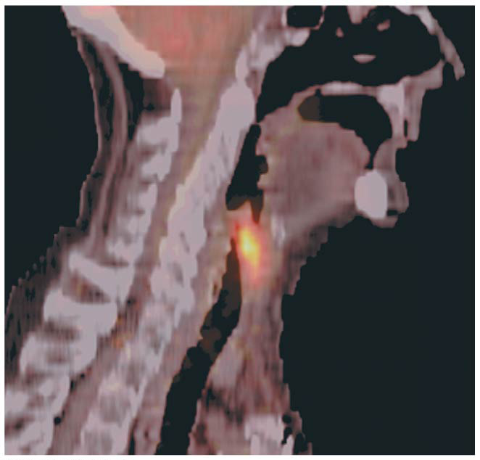
放射性元素的利用
自学部分：
什么叫元素半衰期？
放射性元素在生活和科研中有哪些应用？举例说明并阐述其原理。
Cancerous throat tissue
Radioactive tracers are important diagnostic tools in medicine

Slide 13
化学键
将相邻原子结合在一起形成分子的相互作用力称为化学键（chemical bond）。
细胞内化学反应的实质是原子的重新排列组合，也是旧化学键断裂和新化学键形成的过程。
旧化学键断裂所需要的能量叫键能（bond energy）。
共价键，离子键，氢键，范德华力

Slide 14
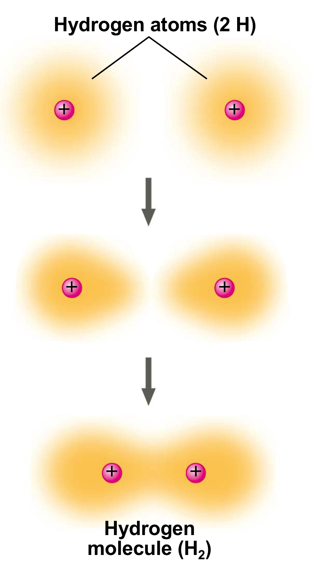
原子之间通过共用电子对形成稳定的分子结构，这种原子之间的作用力称为
共价键（covalent bond）。
共价键类型：
非极性共价键：对共用电子对的吸引力相等
极性共价键：对共用电子对的吸引力不等
分子类型：
非极性分子：正电荷中心和负电荷中心重合
极性分子：正电荷中心和负电荷中心不重合

Slide 15
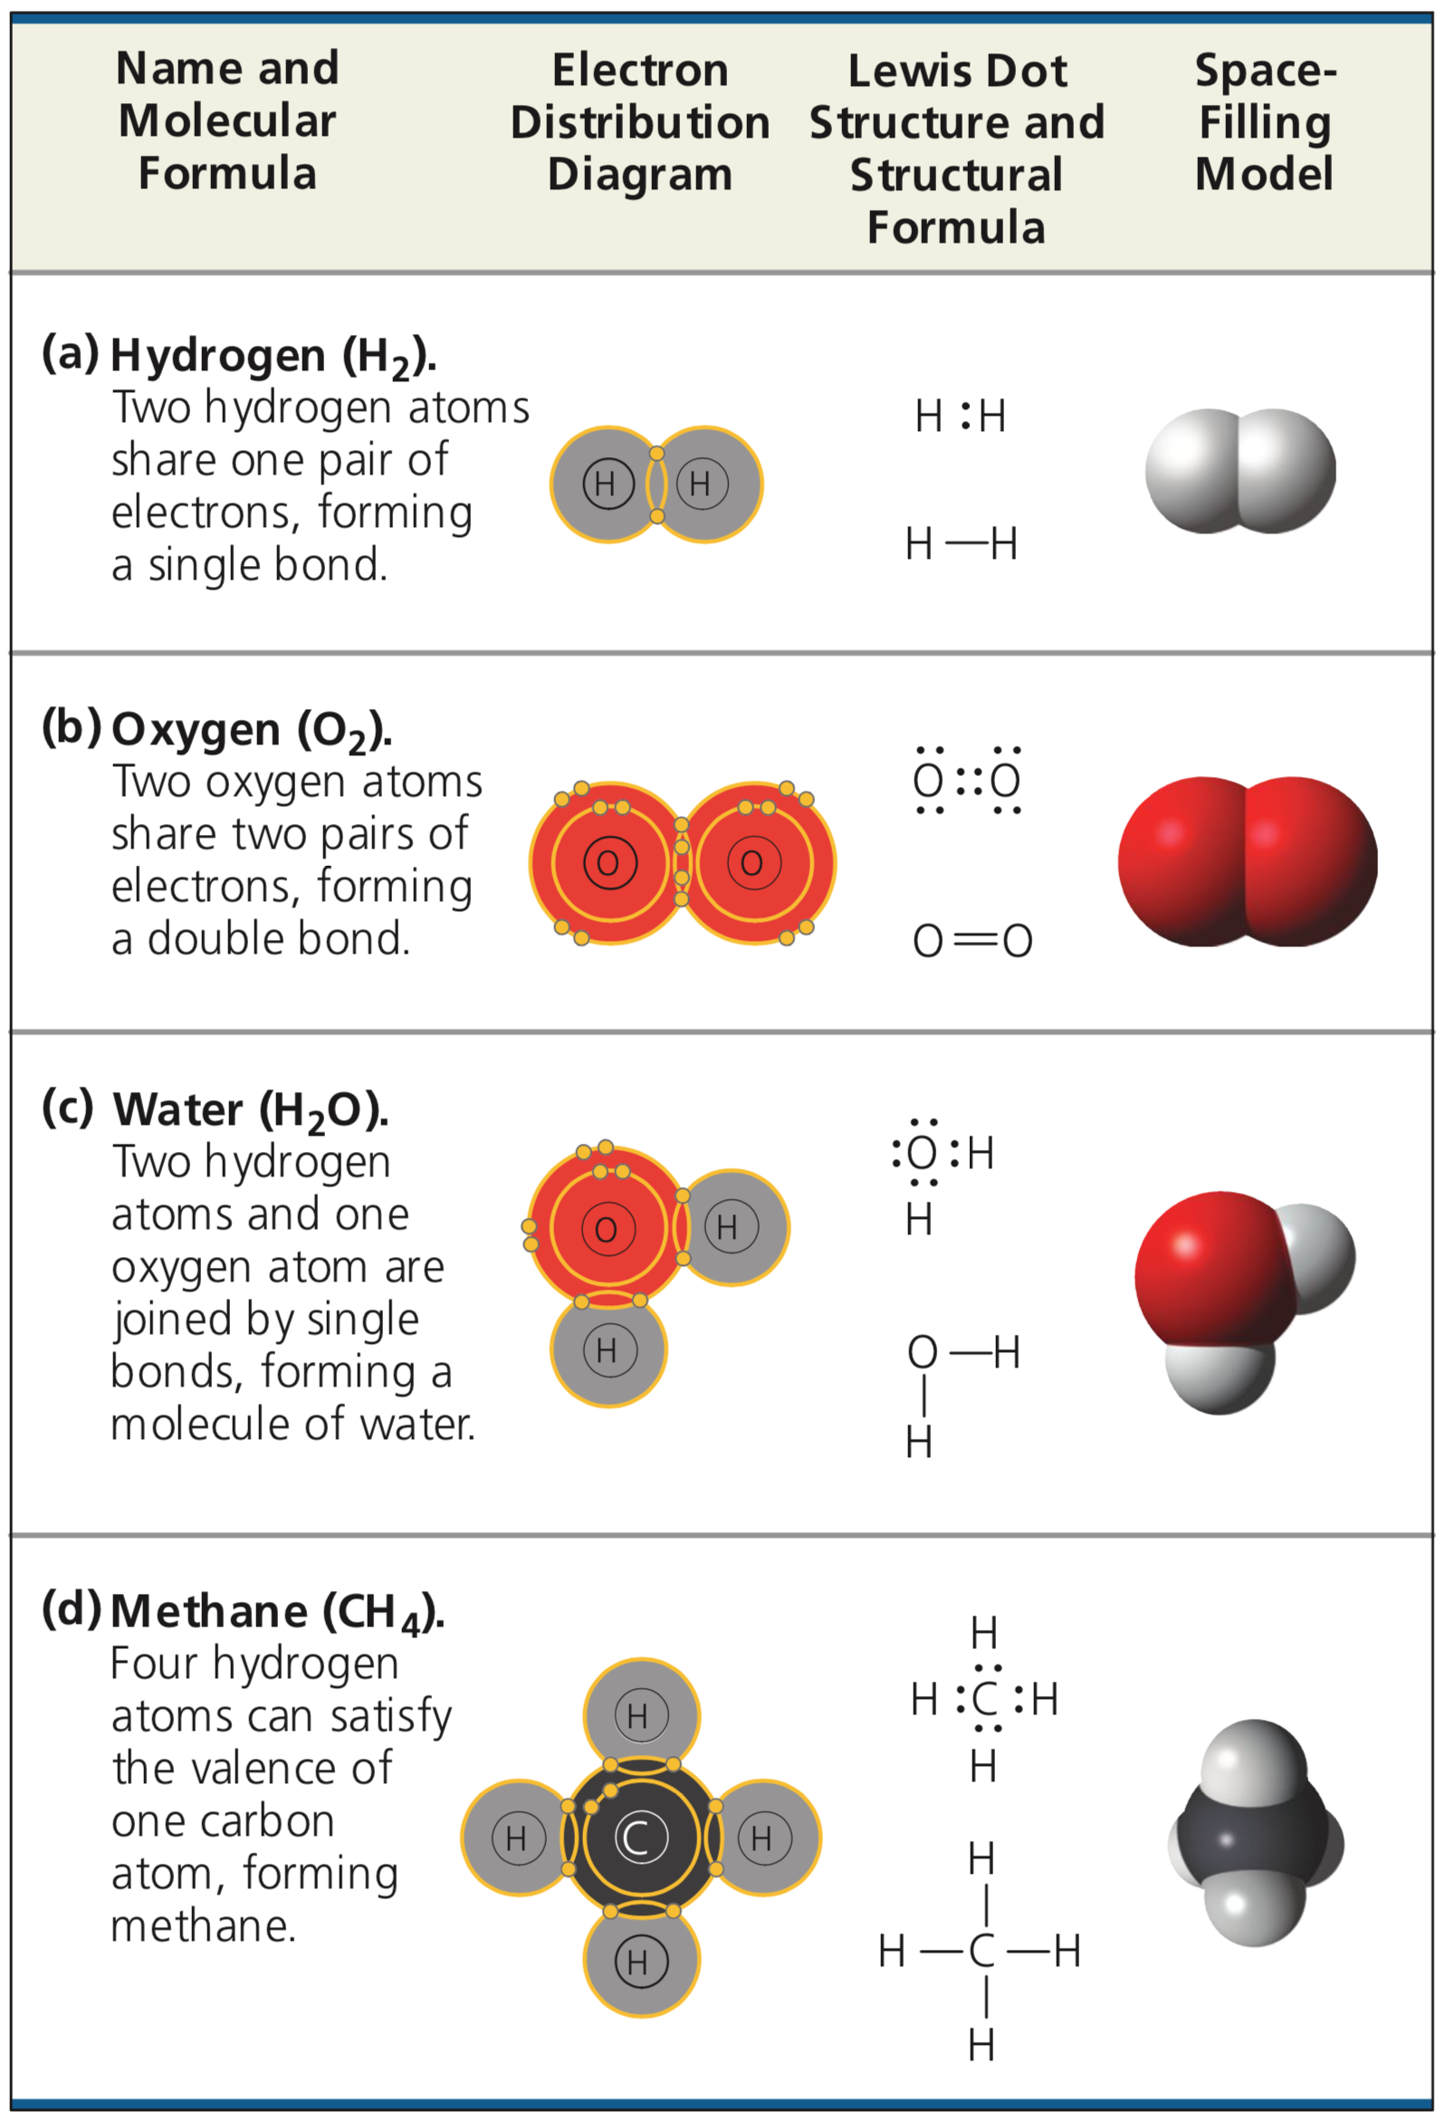
非极性共价键：对共用电子对的吸引力相等
非极性分子：正电荷中心和负电荷中心重合
非极性共价键
非极性分子
极性共价键：对共用电子对的吸引力不等
极性分子：正电荷中心和负电荷中心不重合
极性共价键
非极性分子

Slide 16
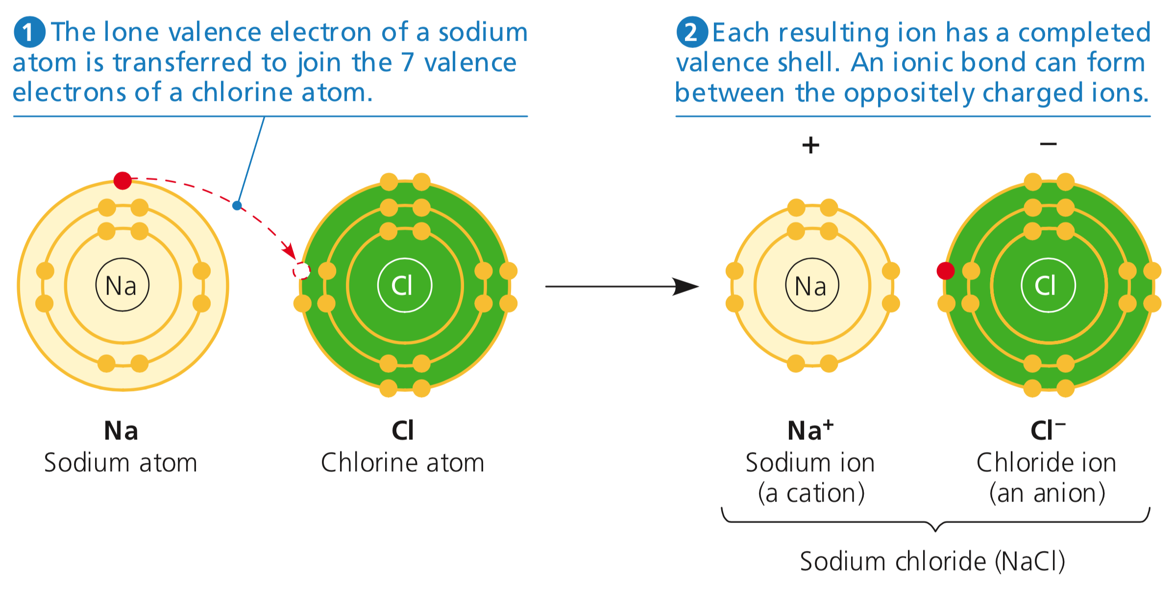
原子之间由于正负电子强烈的静电作用而形成稳定的分子结构，
这种原子间的作用力为离子键（ionic bond）。
在细胞内的生物化学反应过程中，失去电子为氧化（oxidation），得到电子为还原（reduction）。

Slide 17
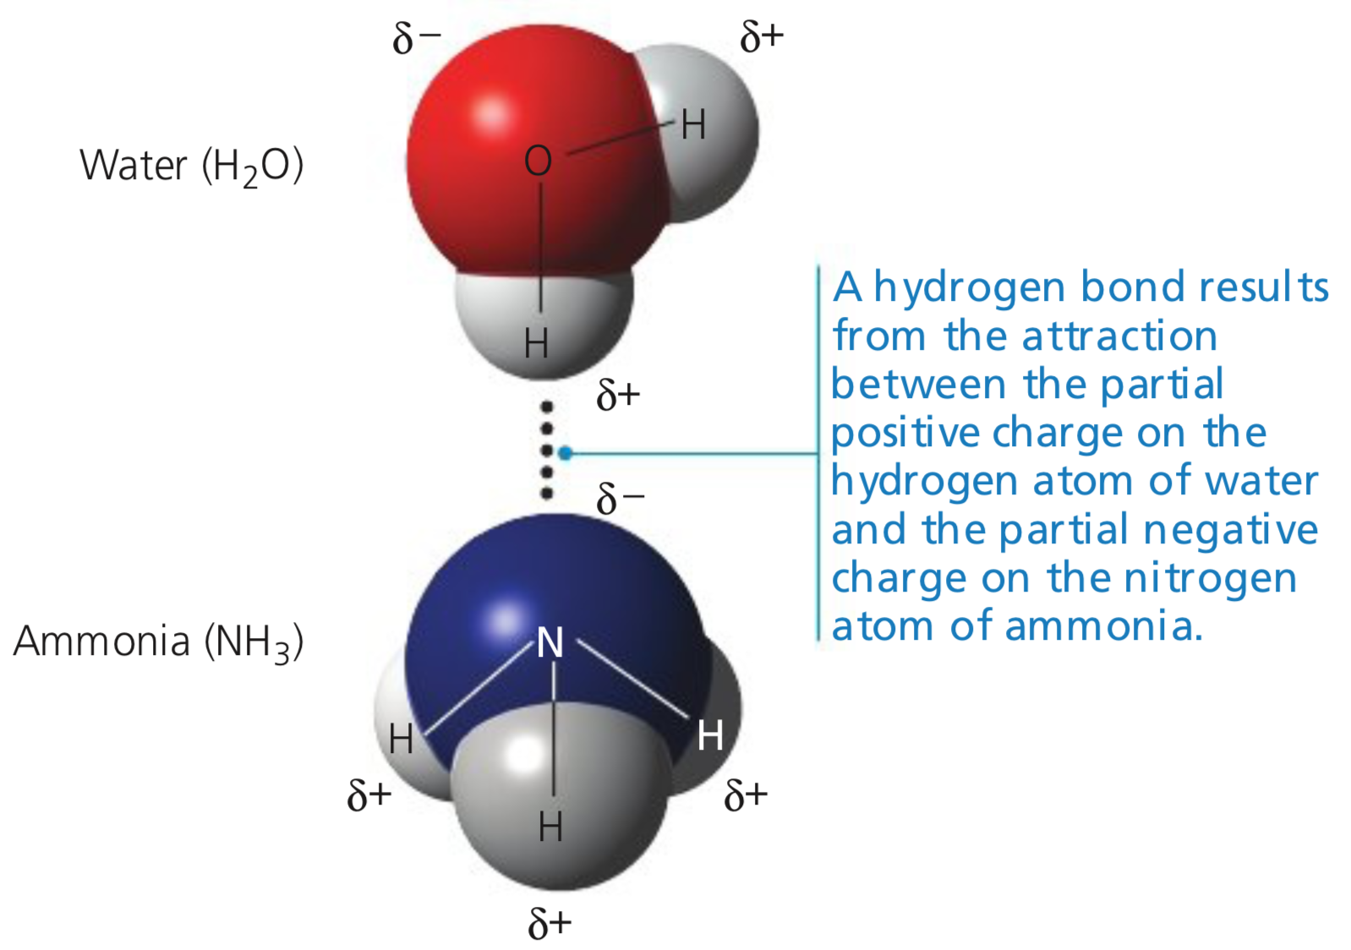
氢键
由于O（还有N，S，F等）的电负性很强，与H形成的共价键具有较强极性，当另外一个电负性强的原子接近H时，就会产生较弱的静电引力，这种静电引力叫氢键（hydrogen bond），一般用虚线表示。

Slide 18
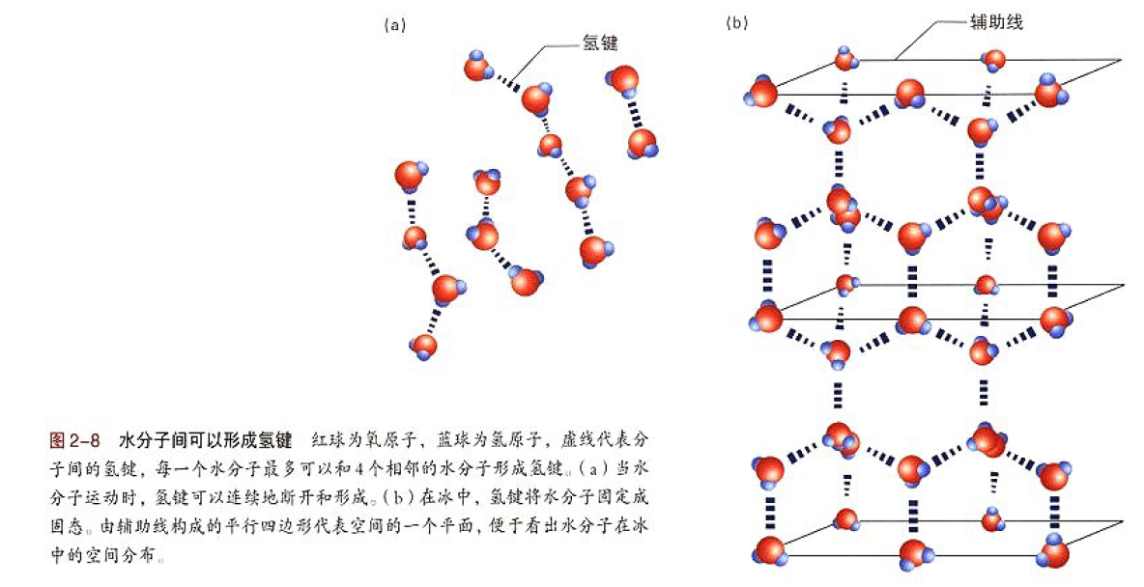

Slide 19
范德华力（van der Waals interactions）
分子与分子之间的作用力为范德华力，也叫分子间作用力。
产生原因：
核外电子不是永远平均分布的，而是不断运动的。
非极性共价键也存在正电荷区和负电荷区。
Notes:
不仅是吸引，也可以是排斥

Slide 20
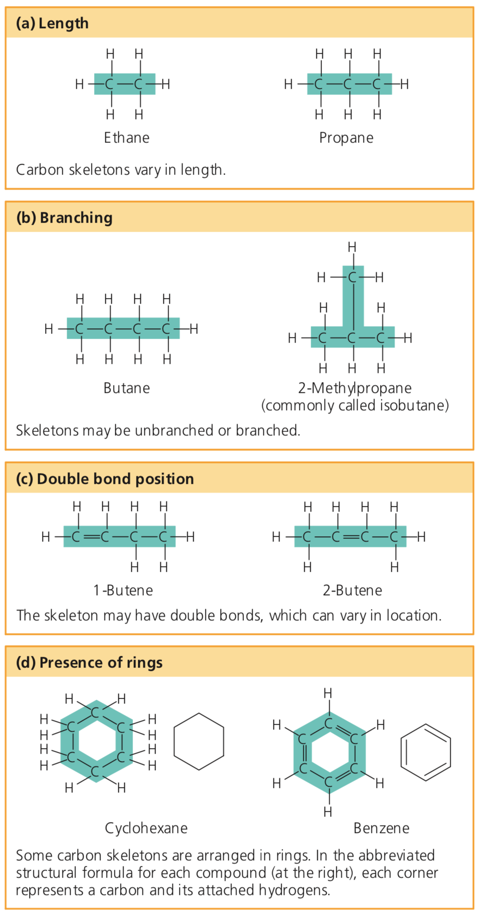
生物大分子与碳骨架
碳原子间可以相互连接成链或成环，形成各种生物大分子（多糖，脂肪，蛋白质，核酸等）的基本结构，即碳骨架。
碳骨架结构、长短决定了有机化合物的基本性质。

Slide 21
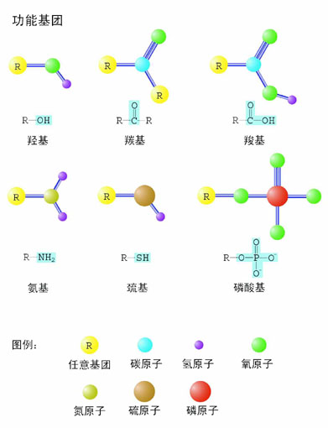
功能基团
生物大分子除了含有碳骨架，还含有各种功能基团。
主要含有羟（qiang）基、羰（tang）基、羧（suo）基和氨基等功能基团， 这些功能基团几乎都是极性基团。
功能基团的极性使得生物分子具有亲水性，有利于这些化合物稳定于有大量水分子存在的细胞中。

Slide 22
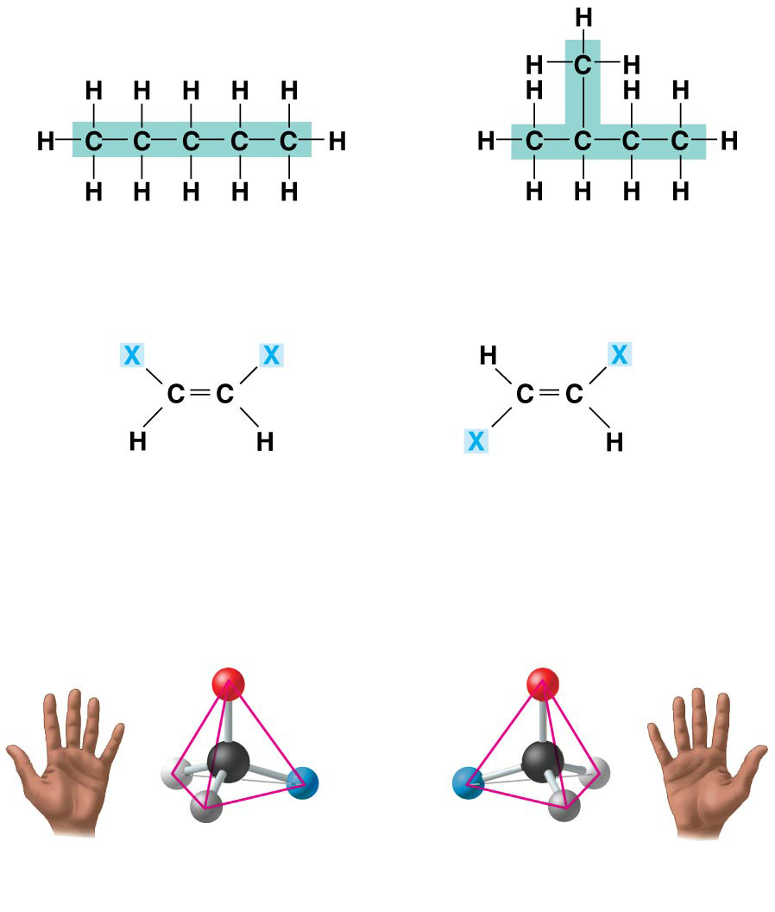
(a) Structural isomers
同分异构体
同分异构体（isomers）指分子式相同但结构和性质不同的化合物。以下三种形式：
结构式异构：不同的共价键组合。
顺反式异构：也叫几何式异构，共价键空间分布不同。
对映式异构：互为镜像，类似左右手。手性分子存在旋光性，L为左旋，D为右旋。
Pentane
2-methyl butane
(b) Cis-trans isomers
cis isomer: The two Xs are
on the same side.
trans isomer: The two Xs are
on opposite sides.
(c) Enantiomers
CO₂H
CO₂H
C
C
H
NH₂
NH₂
H
CH₃
CH₃
L isomer
D isomer

Slide 23
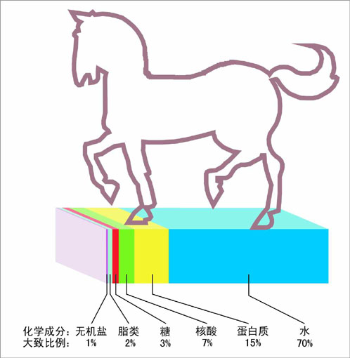
蛋白质、核酸、脂类和多糖是组成生物体最重要的生物大分子，水是生物体内所占比例最大的化学成分。

Slide 24
2.2 糖类
糖类（sugars），主要由C、H、O组成，又叫碳水化合物（carbohydrates），是多羟醛或多羟酮及其缩合物和某些衍生物的总称。
广泛分布于生物细胞中，如动物血液中的葡萄糖，植物细胞壁中的纤维素，谷类中的淀粉等。
糖类是细胞重要的结构成分（如纤维素和淀粉），还参与构成核酸和糖蛋白等；是生物代谢过程的重要中间代谢物；是生命活动的主要能源。

Slide 25
糖类包括小分子的单糖（monosaccharide）、寡糖（oligosaccharide）和多糖（polysaccharide）
单糖是不能水解的最简单糖类
寡糖由2-10分子单糖脱水缩合形成
多糖由多分子单糖或其衍生物组成

Slide 26
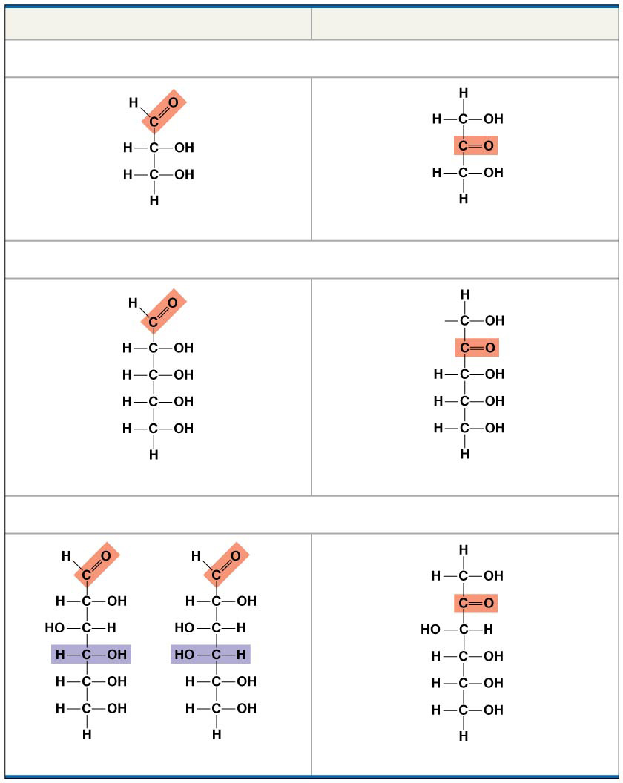
Aldoses (Aldehyde Sugars)
Ketoses (Ketone Sugars)
单糖
Trioses: 3-carbon sugars (C₃H₆O₃)
糖类的单体称为单糖，碳骨架从3碳到7碳。
功能基团羟基，醛基和酮基。
C，H，O三者比例通常为1：2：1，一般化学通式为(CH₂O)_{n}。
重要的单糖包括甘油醛，核糖，葡萄糖，半乳糖，果糖等。
Glyceraldehyde
Dihydroxyacetone
Pentoses: 5-carbon sugars (C₅H₁₀O₅)
Ribose (核糖)
Ribulose （核酮糖）
Hexoses: 6-carbon sugars (C₆H₁₂O₆)
Glucose
Galactose
Fructose

Slide 27
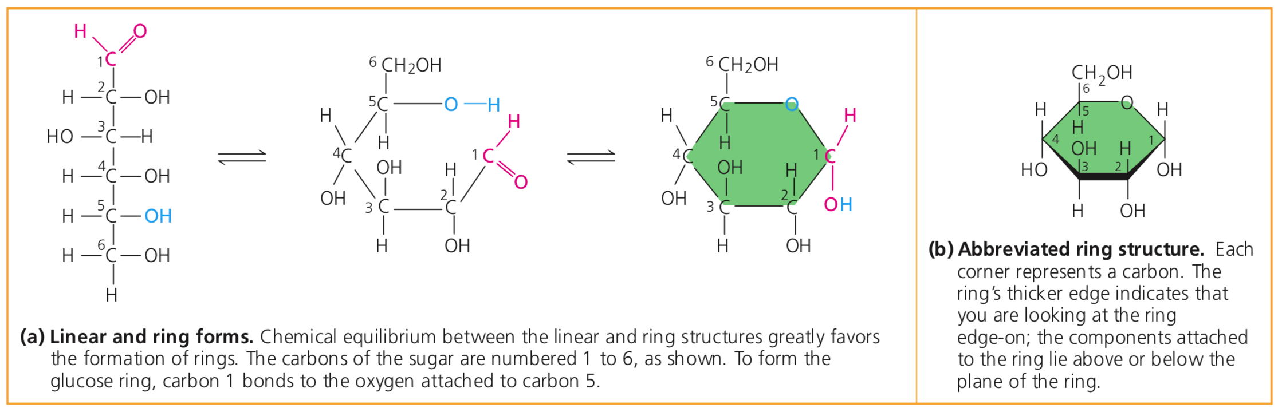
葡萄糖
分子式C₆H₁₂O₆, 6碳糖，细胞中储存能量的有机分子。
五碳糖和六碳糖在水溶液中成环式结构，即单糖分子中的醛基或酮基与另一个碳原子上的羟基反应形成半缩醛或半缩酮，从而形成环式结构。

Slide 28
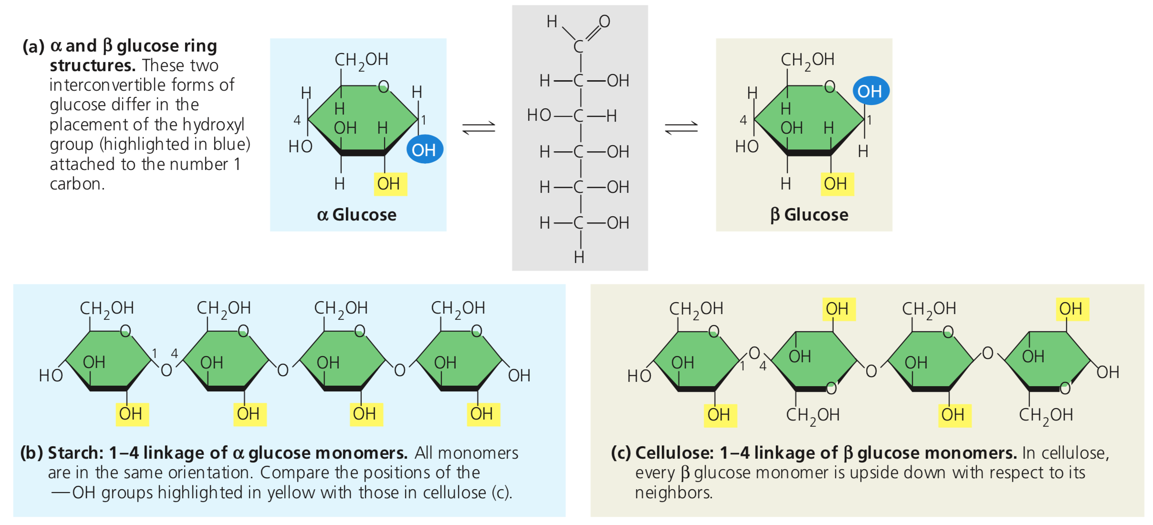
葡萄糖的两种构象：顺反式异构

Slide 29
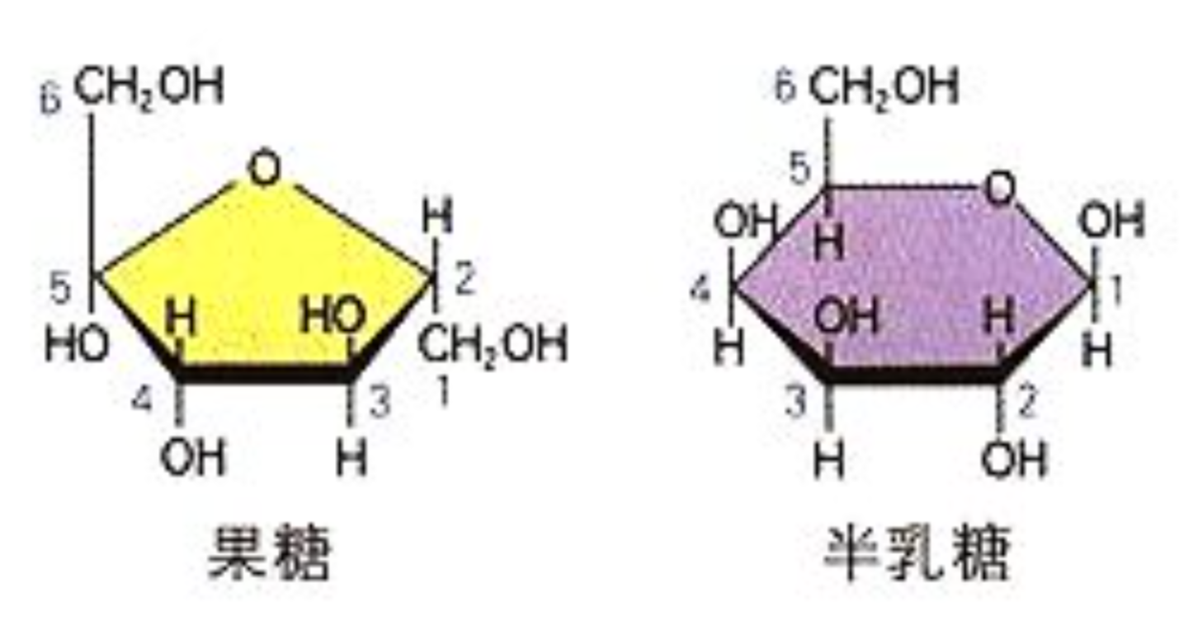
果糖、半乳糖
分子式都为C₆H₁₂O₆，6碳糖，与葡萄糖分子式相同，为同分异构体。

Slide 30
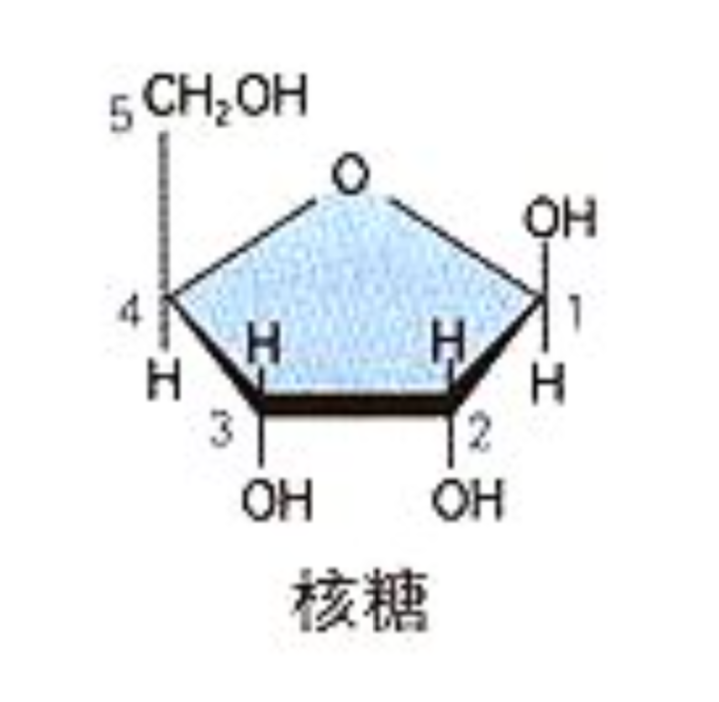
核糖、脱氧核糖
5碳糖，第2碳上的氧原子脱去便是脱氧核糖。
核糖与脱氧核糖是核糖核酸（RNA）与脱氧核糖核酸（DNA）的主要成分。

Slide 31
二糖（diasaccharides）
最简单的寡糖。
两分子单糖经脱水缩合形成以糖苷键（ glycosidic linkage ）连接的二糖。
二糖可水解为单糖。
重要的二糖有麦芽糖、蔗糖和乳糖等。

Slide 32
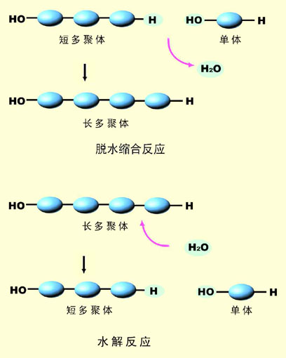
脱水缩合反应与水解反应
由生物单体分子合成生物大分子多聚体往往涉及与功能基团相关的脱水反应，又称为脱水缩合反应。
使生物大分子多聚体分解为单体的分解反应往往需要有水分子参与，因此又称为水解反应。
水解反应是脱水缩合反应的逆反应

Slide 33
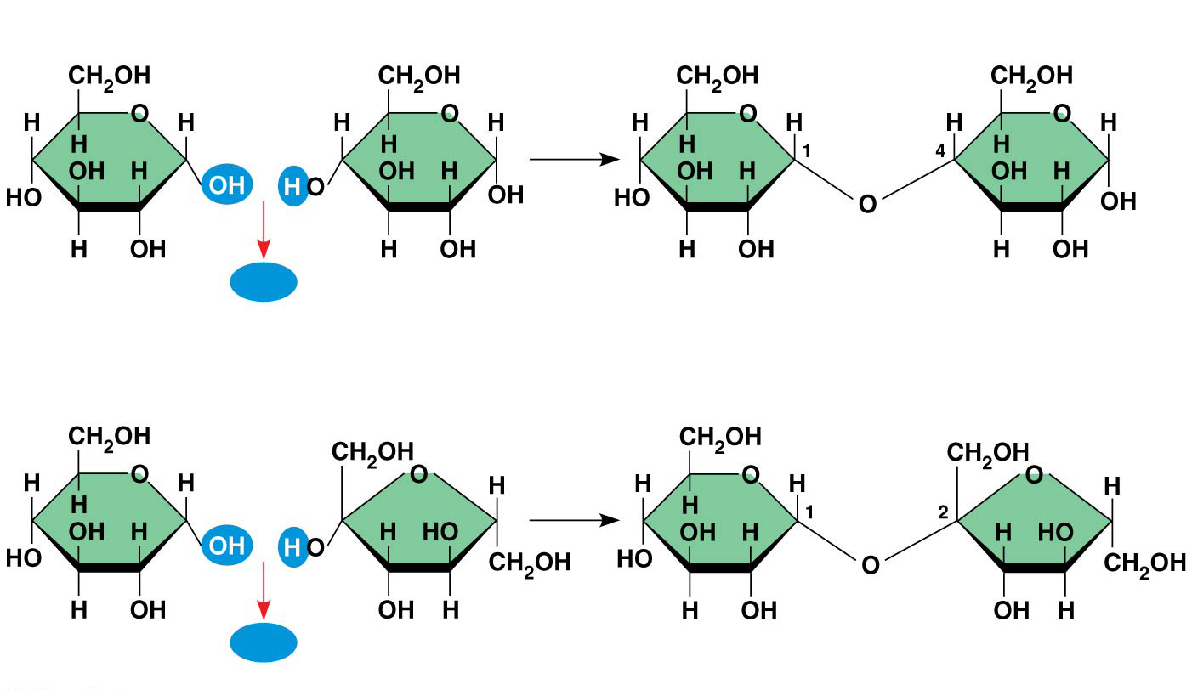
(a) Dehydration reaction in the synthesis of maltose
1−4
glycosidic
linkage
H₂O
Glucose
Glucose
Maltose （麦芽糖）
(b) Dehydration reaction in the synthesis of sucrose
1−2
glycosidic
linkage
H₂O
Glucose
Fructose
Sucrose （蔗糖）

Slide 34
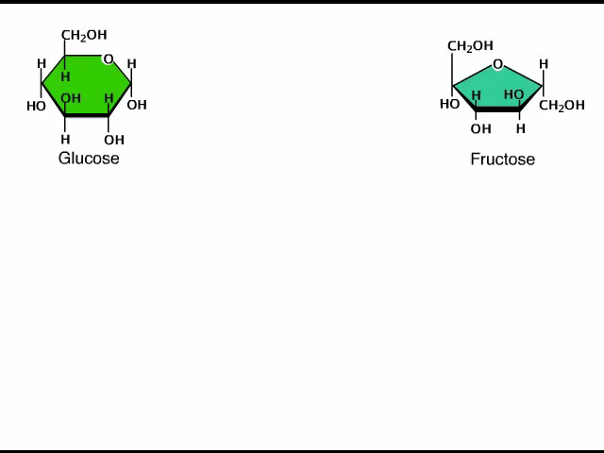
animation

Slide 35
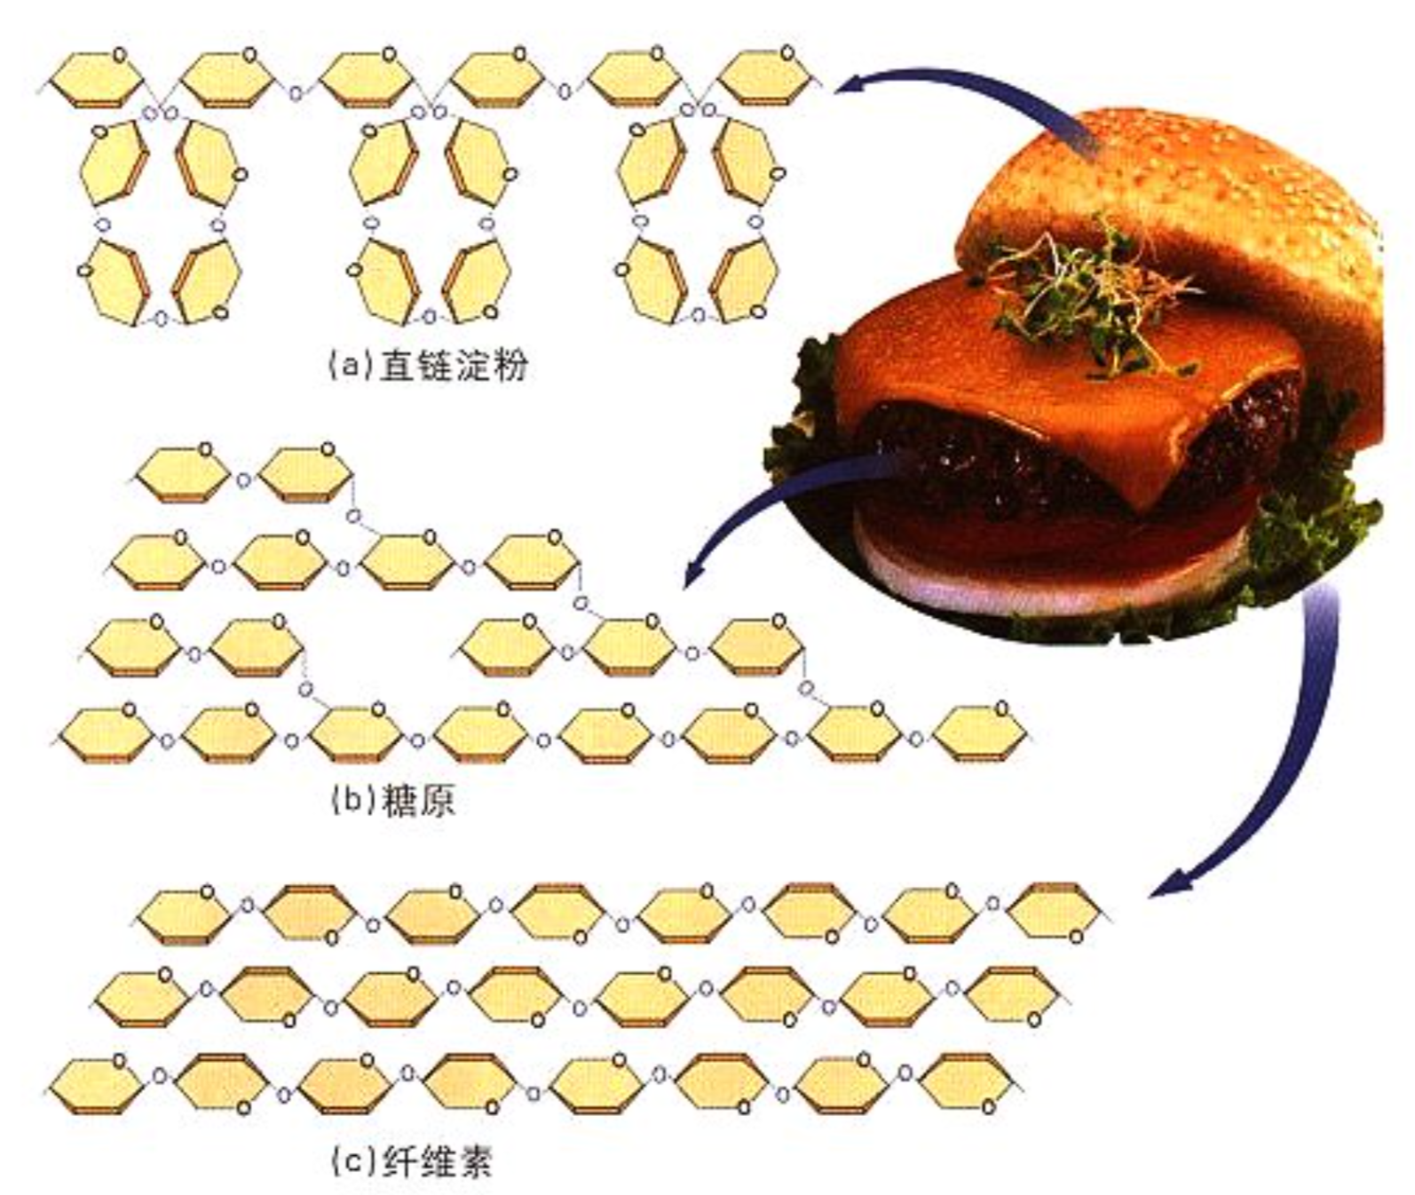
多糖（polyasaccharides）
多糖一般是几百个或几千个单糖脱水缩合而成。
在细胞中可以被水解为单糖来维持相关代谢。
最重要的多糖有淀粉、纤维素、糖原等。

Slide 36
淀粉
植物的糖类储存库，由α-葡萄糖通过1，4糖苷键聚合而成。
分为直链淀粉（没有分支，如豆类淀粉）和支链淀粉（有分支，如糯米淀粉）。
直链淀粉遇碘变蓝。
人和其它动物都能通过消化系统的淀粉酶把淀粉水解为葡萄糖。

Slide 37
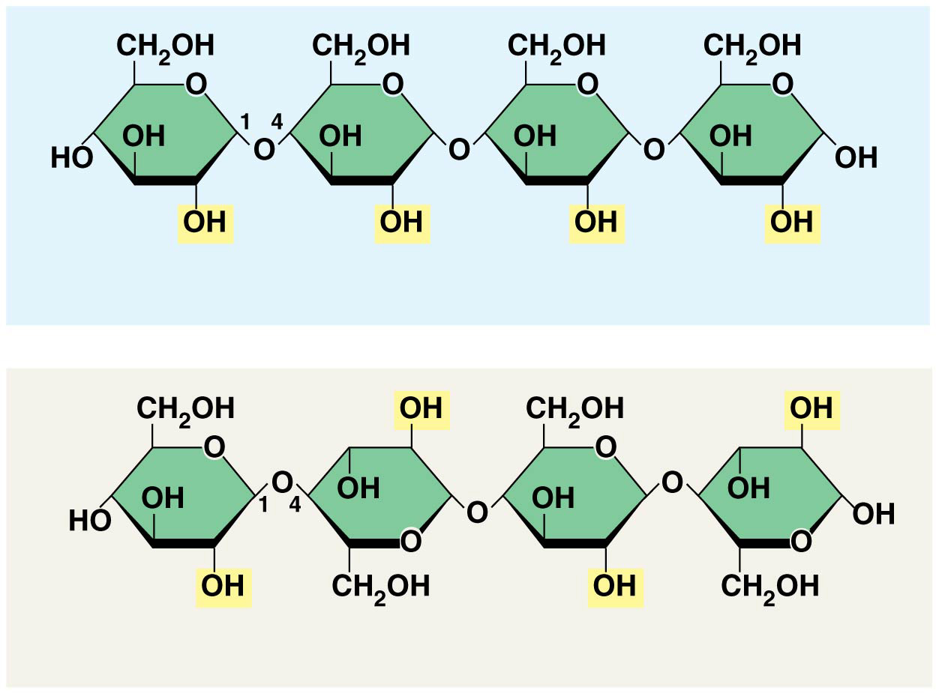
纤维素
植物细胞壁的主要成分，保持细胞和生物体形状。
β-葡萄糖通过1，4糖苷键聚合而成，无分支。
人体不含水解β-葡萄糖糖苷键的酶，因此不能消化纤维素。
(a) Starch: 1–4 linkage of 𝛂 glucose monomer
淀粉
纤维素
(b) Cellulose: 1–4 linkage of 𝛃 glucose monomers

Slide 38
糖原
动物淀粉，动物细胞储存能量，主要储存于肝脏和肌肉细胞中，与淀粉结构基本相同，由α-葡萄糖通过1，4糖苷键聚合而成。
糖原支链比支链淀粉更多，但长度较短。
糖原遇碘变红褐色。

Slide 39
2.3 脂类
脂类（lipids）是醇和脂肪酸所形成的酯及其衍生物，重要储能化合物。
含有C，H，O三种元素，但H与O的比值远大于2。
非极性化合物，疏水性，可溶于非极性溶剂。
可分为脂肪（中性脂肪/甘油三酯/真脂）与类脂（磷脂，固醇类）。

Slide 40
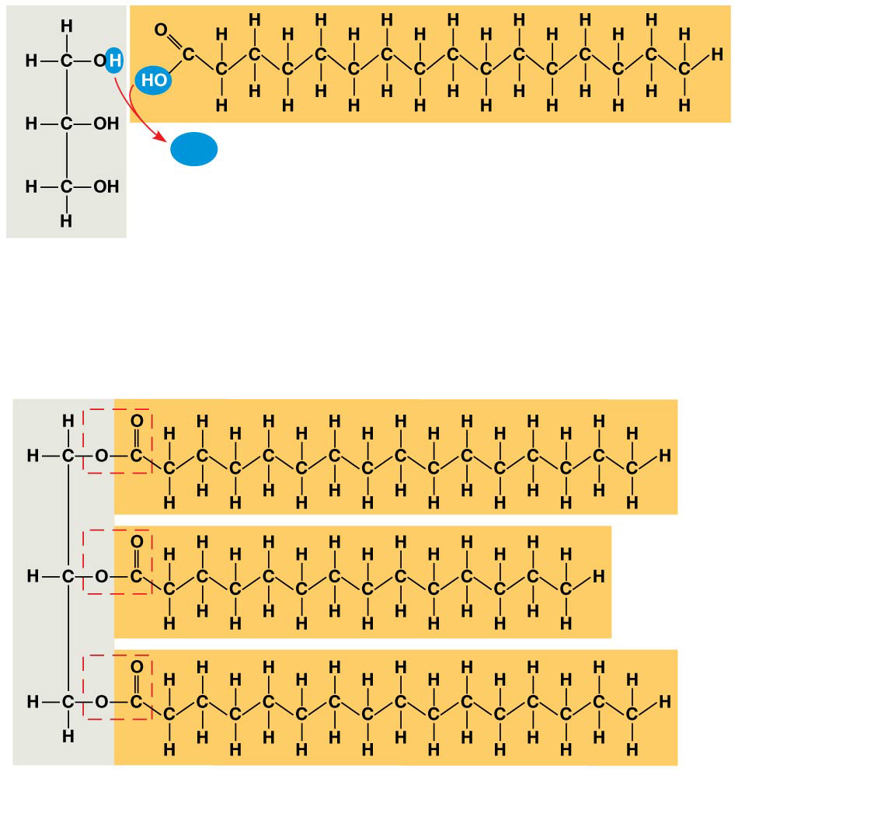
脂肪
H₂O
Fatty acid
(in this case, palmitic acid)
脂肪是由甘油和脂肪酸缩水结合而成的脂类，在动物称为脂肪，在植物则称为油。
甘油是3羟基丙醇。
常见脂肪酸是由12-24个碳的烃链与羧基组成的有机酸。
Glycerol
(a) One of three dehydration reactions in the synthesis of a fat
Ester linkage
(b) Fat molecule (triacylglycerol)

Slide 41
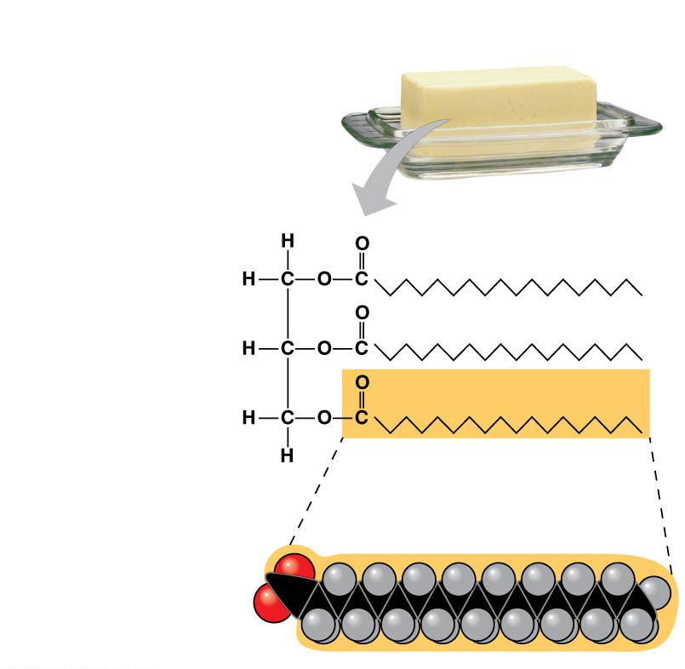
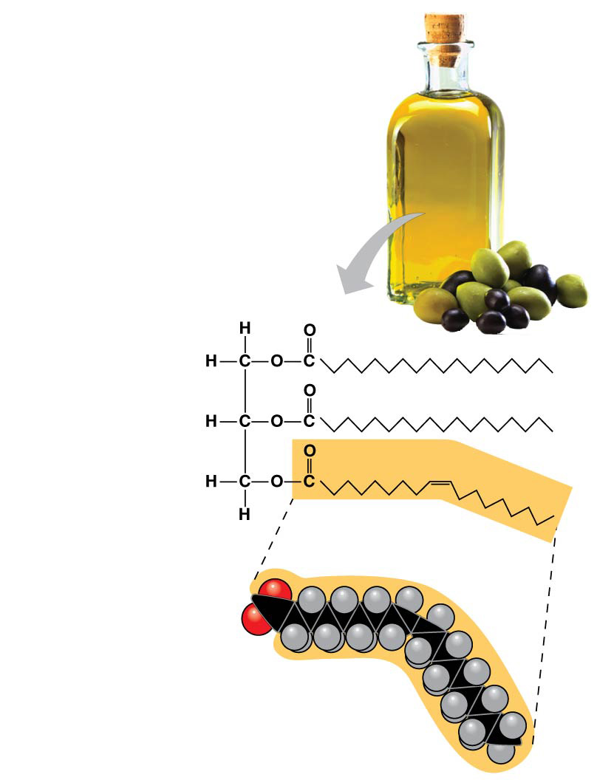
Fatty acids vary in length and in the number and locations of double bonds
Saturated fatty acids （饱和脂肪酸）have the maximum number of hydrogen atoms possible and no double bonds
Unsaturated fatty acids（不饱和脂肪酸）have one or more double bonds
植物油大多为不饱和脂肪酸，动物脂肪大多为饱和脂肪酸；经常摄入饱和脂肪酸含量高的食品可导致动脉粥样硬化等心血管疾病。
(a) Saturated fat
(b) Unsaturated fat
Structural
formula
of a saturated
fat molecule
Structural
formula of an
unsaturated
fat molecule
Space-filling
model of
stearic acid,
a saturated
fatty acid
Space-filling
model of oleic
acid, an
unsaturated
fatty acid
Cis double
bond causes
bending.
Notes:
stearic acid硬酯酸

Slide 42
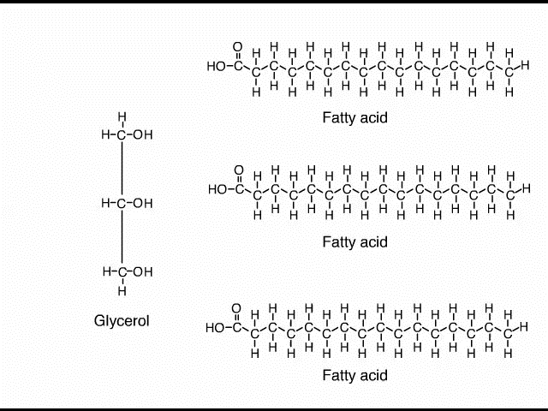
animation

Slide 43
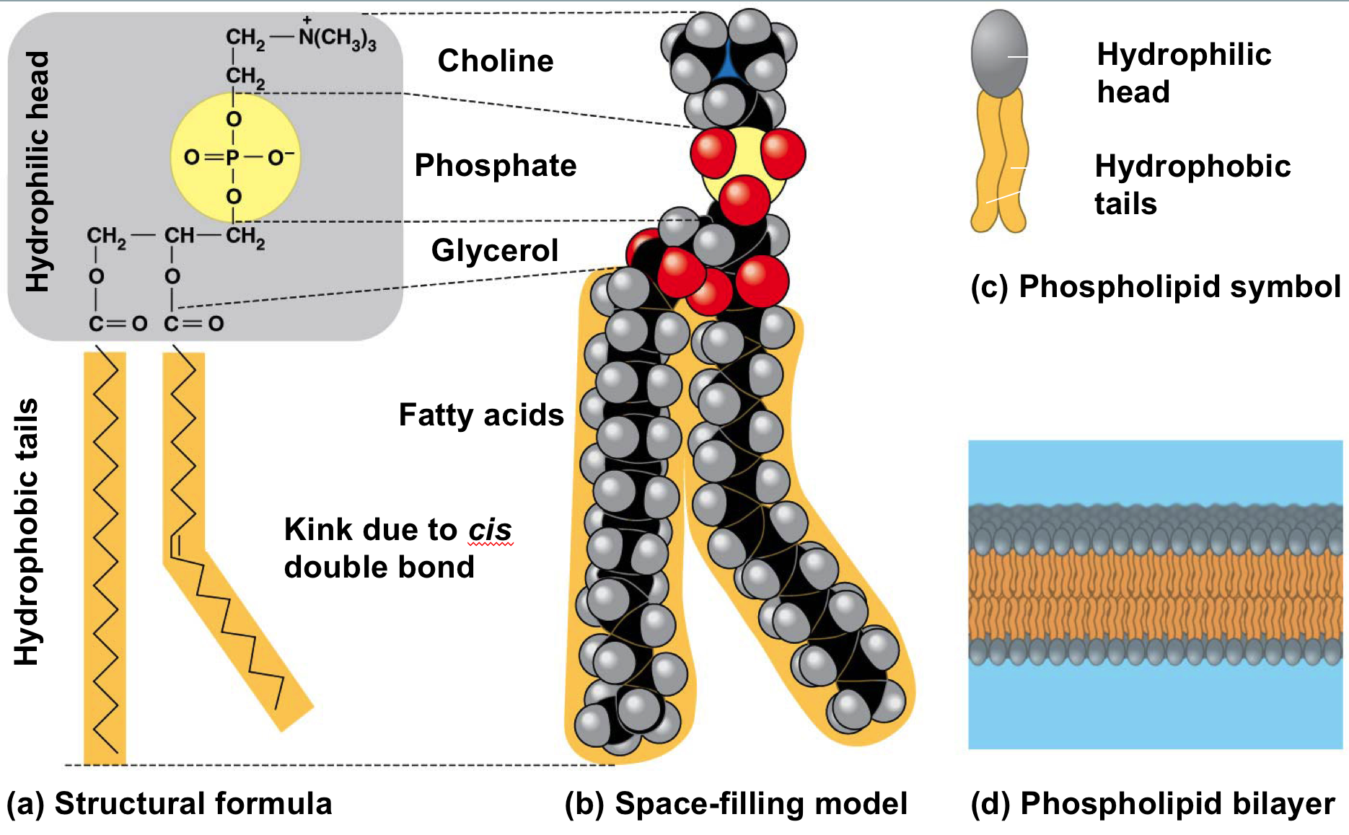
磷脂（磷酸甘油酯）
In a phospholipid, two fatty acids and a phosphate group are attached to glycerol
The two fatty acid tails are hydrophobic, but the phosphate group and its attachments form a hydrophilic head

Slide 44
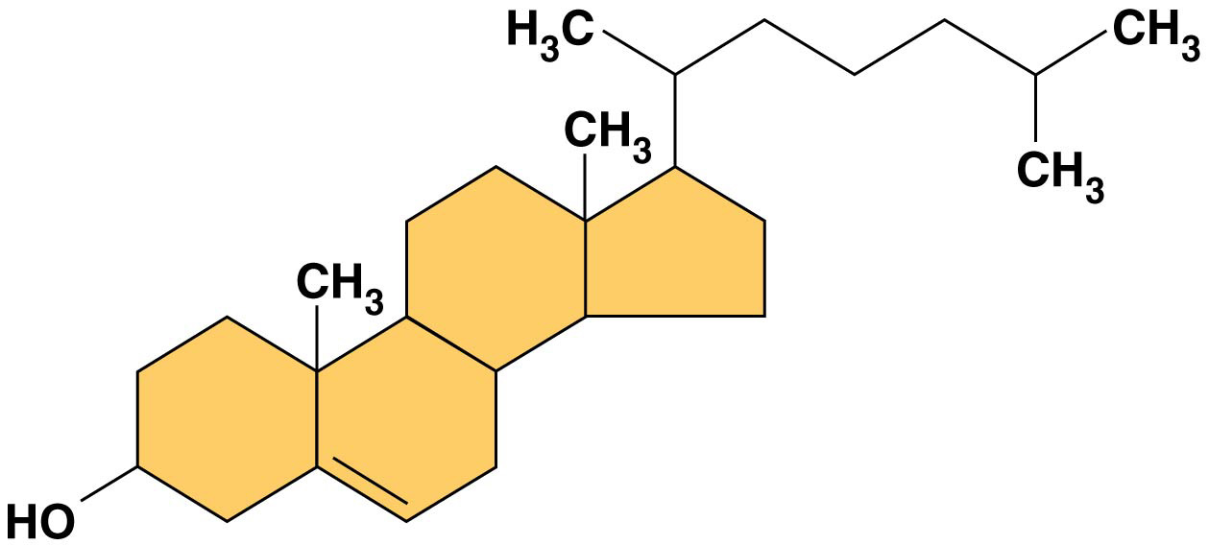
类固醇（steroids）
Steroids are lipids characterized by a carbon skeleton consisting of four fused rings
Cholesterol, a type of steroid, is a component in animal cell membranes and a precursor from which other steroids are synthesized
A high level of cholesterol in the blood may contribute to cardiovascular disease

Slide 45
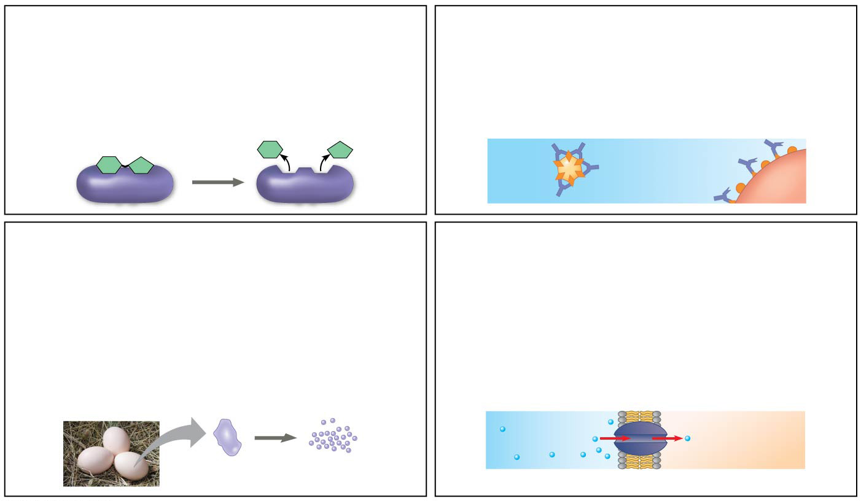
2.4 蛋白质
蛋白质是由多个氨基酸单体组成的生物大分子多聚体。蛋白质按功能可分为：
Enzymatic proteins
Defensive proteins
Function: Selective acceleration of
chemical reactions
Function: Protection against disease
Example: Antibodies inactivate and help
destroy viruses and bacteria.
Example: Digestive enzymes catalyze the
hydrolysis of bonds in food molecules.
Antibodies
Enzyme
Virus
Bacterium
Storage proteins
Transport proteins
Function: Storage of amino acids
Function: Transport of substances
Examples: Casein, the protein of milk, is the
major source of amino acids for baby
mammals. Plants have storage proteins in
their seeds. Ovalbumin is the protein of egg
white, used as an amino acid source for the
developing embryo.
Examples: Hemoglobin, the iron-containing
protein of vertebrate blood, transports
oxygen from the lungs to other parts of the
body. Other proteins transport molecules
across membranes, as shown here.
Transport
protein
Ovalbumin
Amino acids
for embryo
Cell membrane
Notes:
Casein酪蛋白
Ovalbumin卵清蛋白

Slide 46
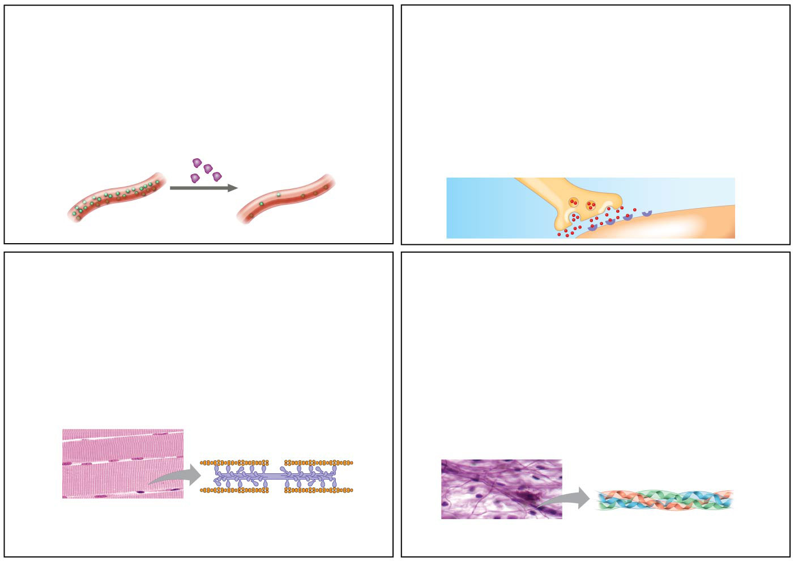
Hormonal proteins
Receptor proteins
Function: Coordination of an organism’s
activities
Function: Response of cell to chemical
stimuli
Example: Insulin, a hormone secreted by the
pancreas, causes other tissues to take up
glucose, thus regulating blood sugar,
concentration.
Example: Receptors built into the
membrane of a nerve cell detect
signaling molecules released by other
nerve cells.
Insulin
secreted
Receptor
protein
High
blood sugar
Normal
blood sugar
Signaling
molecules
Contractile and motor proteins
Structural proteins
Function: Movement
Function: Support
Examples: Motor proteins are responsible
for the undulations of cilia and flagella.
Actin and myosin proteins are responsible
for the contraction of muscles.
Examples: Keratin is the protein of hair,
horns, feathers, and other skin
appendages. Insects and spiders use silk
fibers to make their cocoons and webs,
respectively. Collagen and elastin proteins
provide a fibrous framework in animal
connective tissues.
Actin
Actin
Myosin
Collagen
Muscle
tissue
30 µm
Connective
tissue
60 µm
Notes:
Figure 5.13a An overview of protein functions (part 1)
Actin and myosin肌动蛋白和肌球蛋白
cocoon茧
elastin弹性蛋白

Slide 47
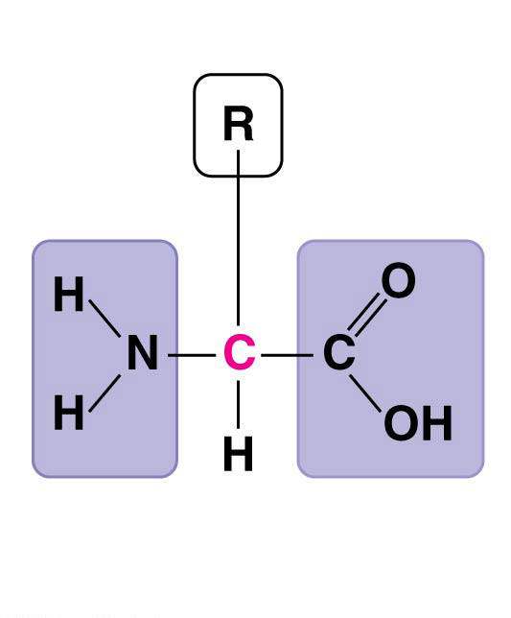
氨基酸
Proteins are all constructed from the same set of 20 amino acids（氨基酸）
Amino acids are organic molecules with amino （氨基）and carboxyl groups（羧基）
Amino acids differ in their properties due to differing side chains, called R groups
Side chain (R group)
𝛂 carbon
Amino
group
Carboxyl
group

Slide 48
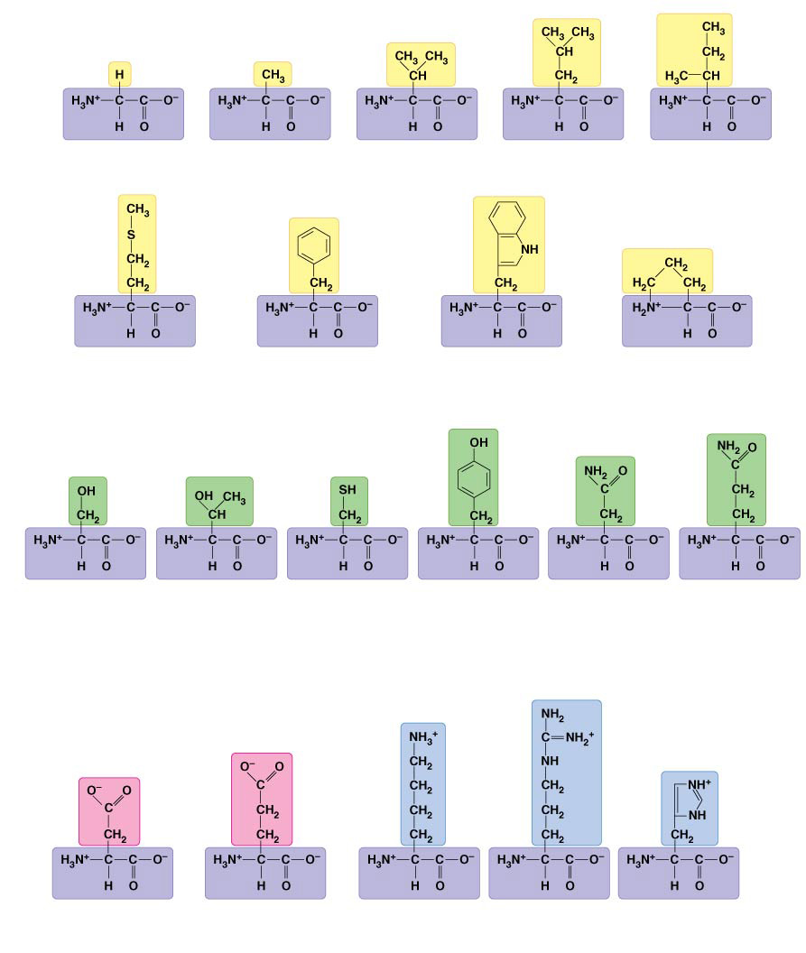
Nonpolar side chains; hydrophobic
Side chain (R group)
非极性疏水氨基酸
Glycine
(Gly or G)
Alanine
(Ala or A)
Valine
(Val or V)
Leucine
(Leu or L)
Isoleucine
(Ile or I)
Methionine
(Met or M)
Phenylalanine
(Phe or F)
Tryptophan
(Trp or W)
Proline
(Pro or P)
Polar side chains; hydrophilic
极性不带电亲水氨基酸
Serine
(Ser or S)
Threonine
(Thr or T)
Cysteine
(Cys or C)
Tyrosine
(Tyr or Y)
Asparagine
(Asn or N)
Glutamine
(Gln or Q)
Electrically charged side chains; hydrophilic
Basic (positively charged)
Acidic (negatively charged)
极性带电亲水氨基酸
Aspartic acid
(Asp or D)
Glutamic acid
(Glu or E)
Lysine
(Lys or K)
Arginine
(Arg or R)
Histidine
(His or H)

Slide 49
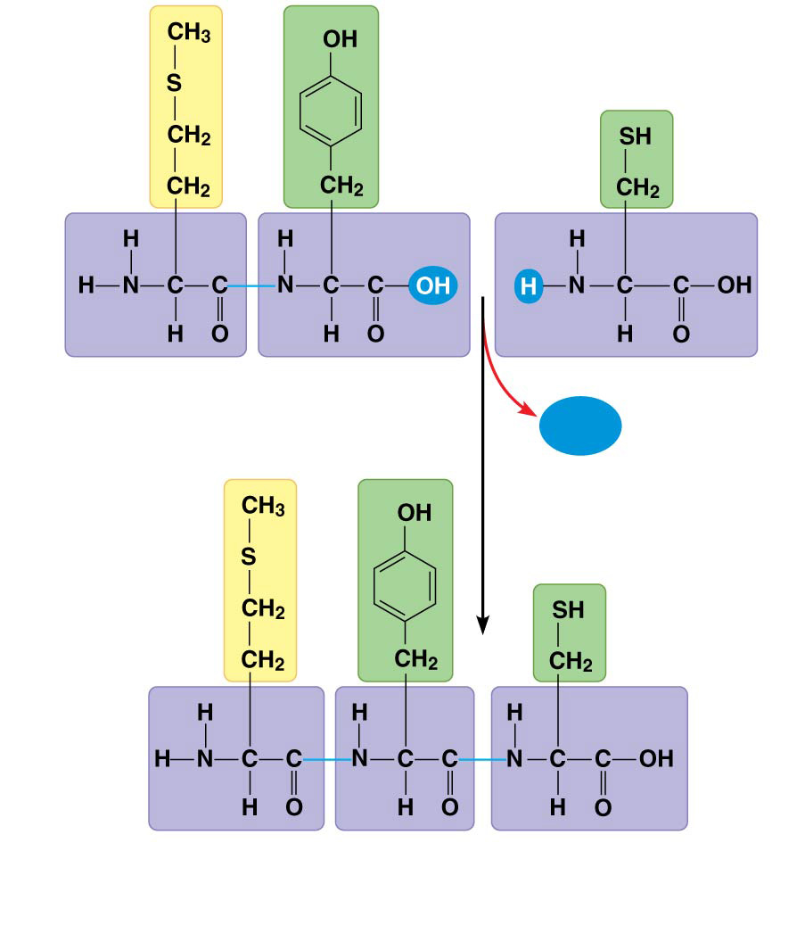
Amino acids are linked by covalent bonds called peptide bonds（肽键）
多肽由几个到几千个氨基酸形成
每一种多肽会有唯一的氨基酸序列
Peptide bond
H₂O
New peptide
bond forming
Side
chains
Back-
bone
Amino end
(N-terminus)
Peptide
bond
Carboxyl end
(C-terminus)

Slide 50
蛋白质的结构和功能
一种蛋白是由一条或几条折叠成特定构象的多肽链组成的。
每种蛋白都有自己特定的构象，特定的构象决定了蛋白的独特功能。
通过加热或化学试剂处理使蛋白质构象发生变化，蛋白质会发生变性（denaturation）：多肽链的盘绕和折叠被打开，空间结构发生变化，特定功能丧失。
为了更好的分析蛋白结构，科学家们提出了蛋白质四级结构模型。

Slide 51
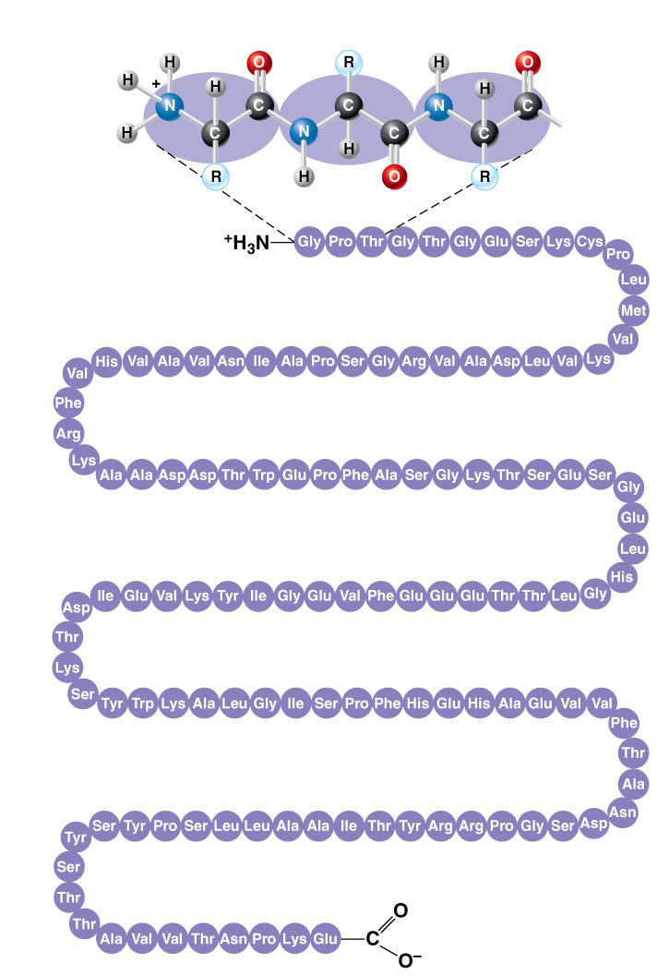
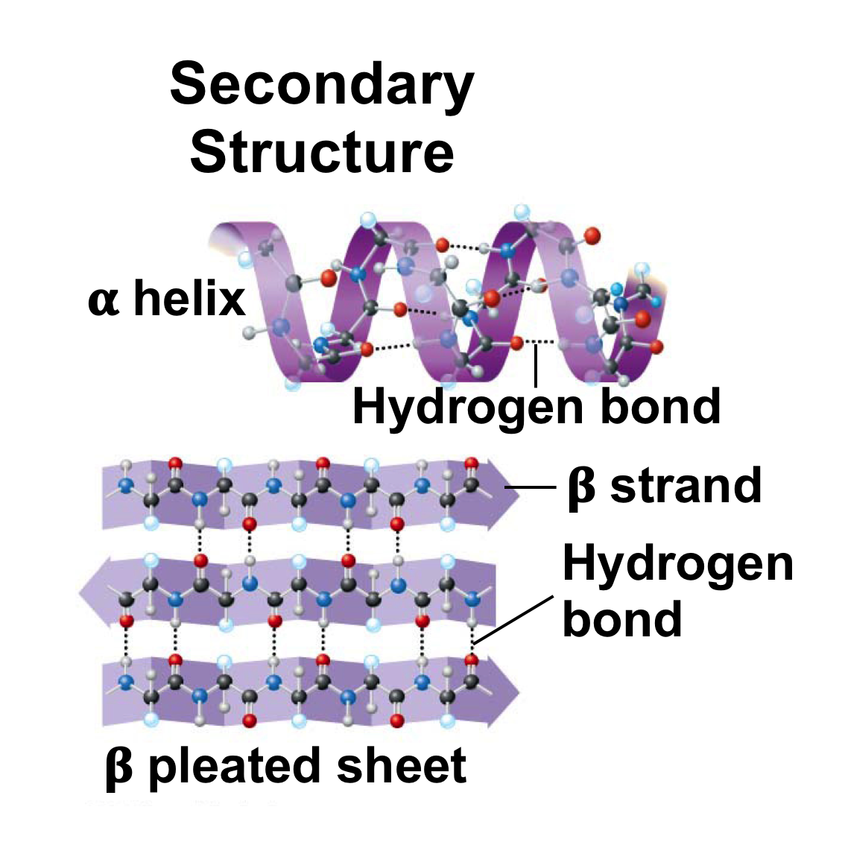
蛋白质四级结构模型
一级结构又称为初级结构，指氨基酸序列。
二级结构指因多肽链之间的氢键而形成的α-螺旋和β-折叠，或是无规则卷曲。
Primary Structure
Amino
acids
1
5
10
Amino end
30
25
20
15
35
40
45
50
Primary structure of transthyretin
70
65
60
55
75
80
85
90
95
115
110
105
100
120
125
Carboxyl end
Notes:
transthyretin转甲状腺素

Slide 52
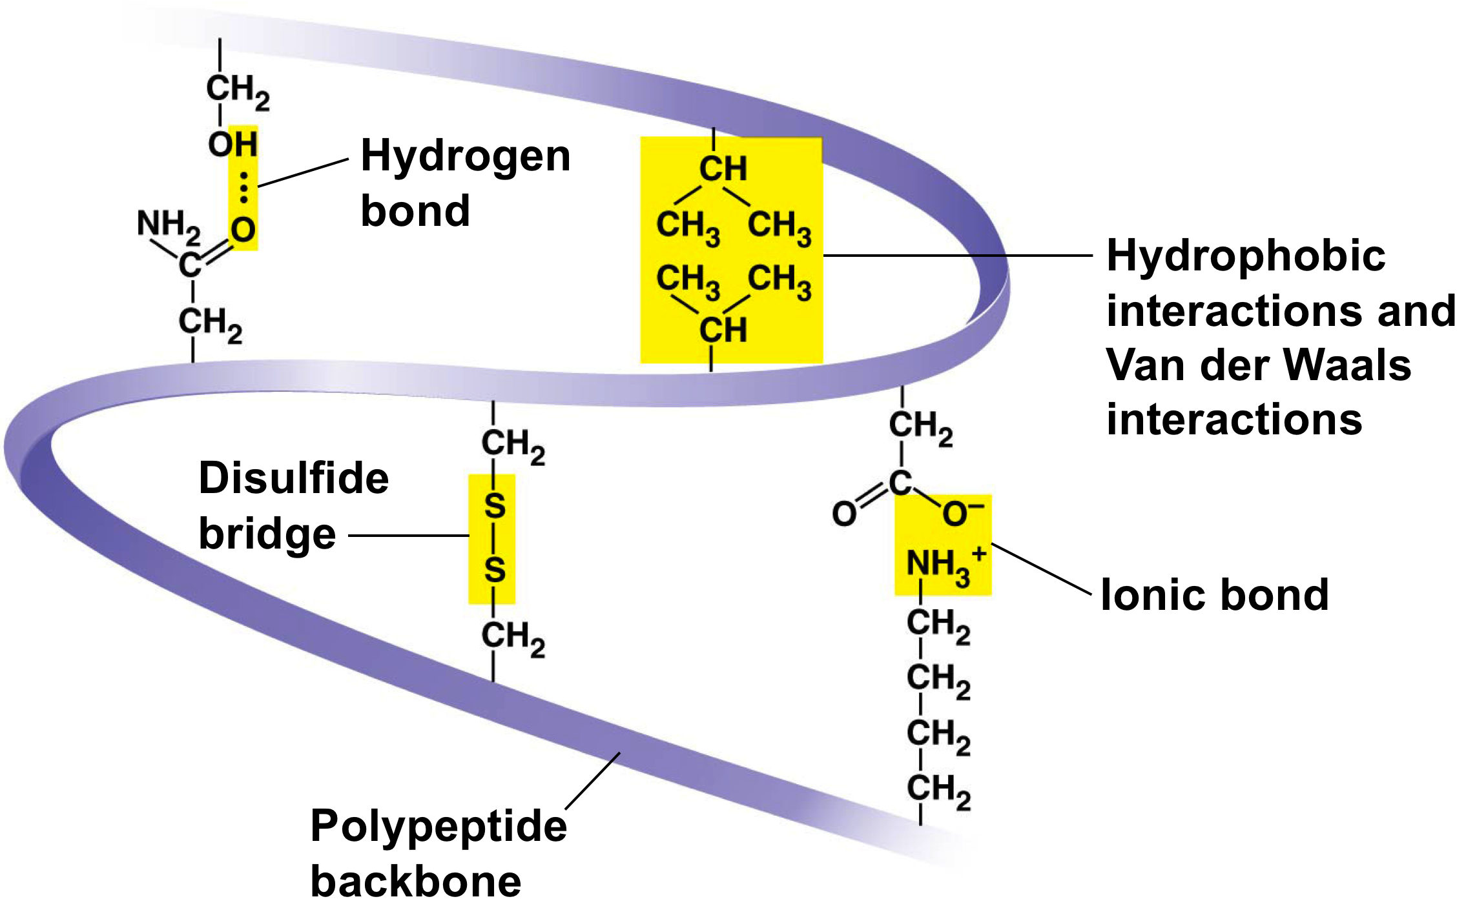
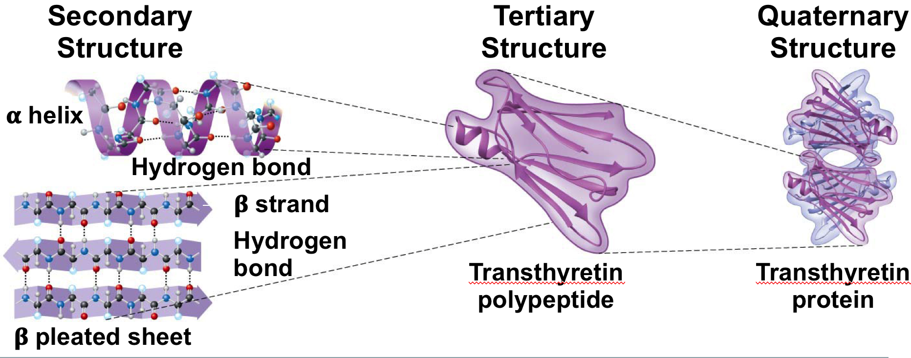
蛋白质四级结构模型
三级结构是指多肽链在二级结构的基础上再盘绕或折叠形成的三维空间形态。包含若干个α-螺旋和/或β-折叠。
氢键、离子键、疏水作用、范德华力、二硫键等决定了三级结构的稳定性。
每一个或两个肽链都可以组成蛋白的一个亚基。这种亚基相互作用形成的整个蛋白质特定的结构，即蛋白质四级结构。

Slide 53
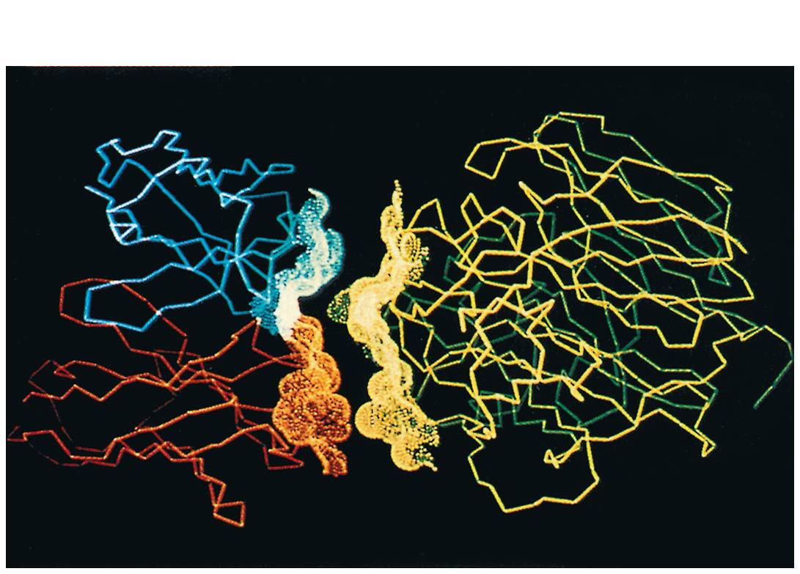
一级结构（氨基酸序列）决定了三级结构
结构决定了功能
蛋白质的功能依赖于对其它蛋白的识别和结合能力
Antibody protein
Protein from flu virus

Slide 54
蛋白质结构的研究方法
蛋白质结构的研究涉及蛋白质从细胞中的分离、纯化和结构分析等非常复杂的过程，并且需要在0～4 °C的低温条件下进行，以减少蛋白质可能发生的变性和去折叠等结构变化。
蛋白分离纯化：
离心
柱层析
电泳
蛋白结构解析：
X射线晶体衍射
核磁共振
冷冻电镜单颗粒重构

Slide 55
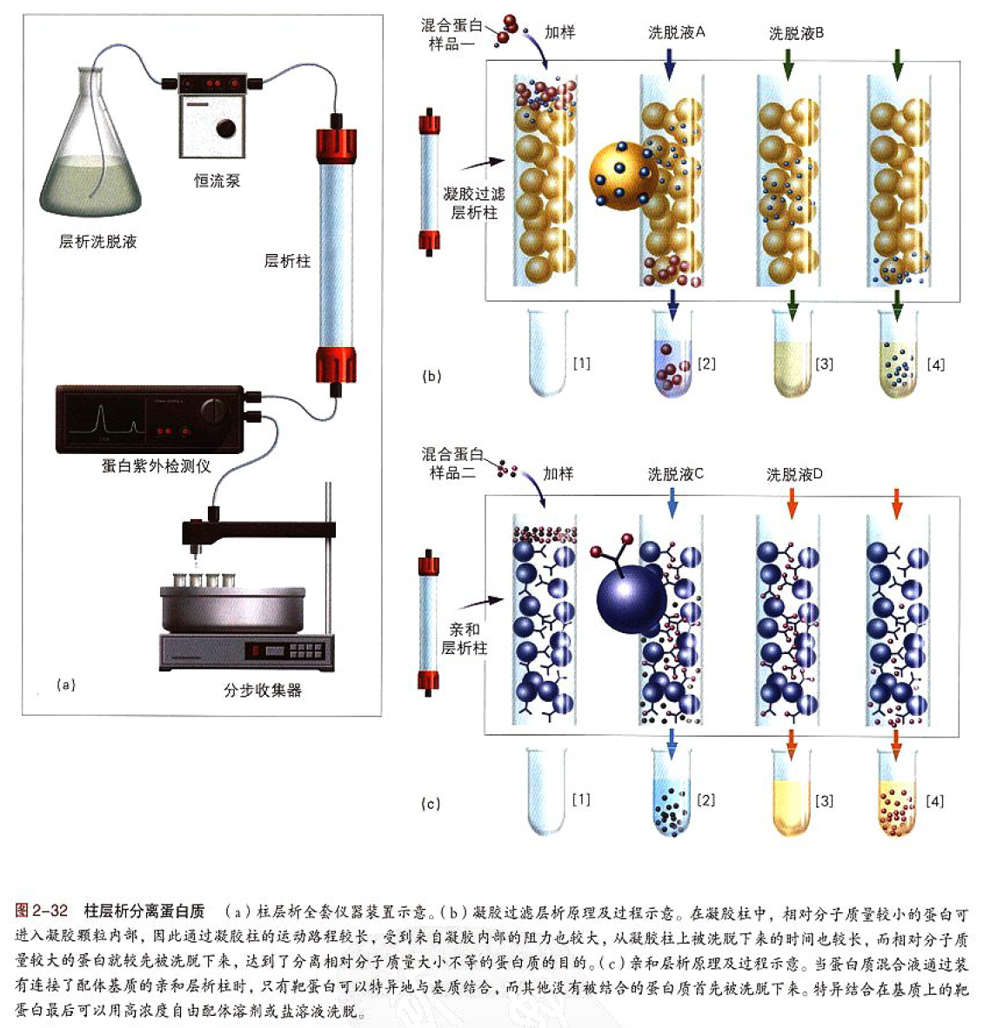

Slide 56
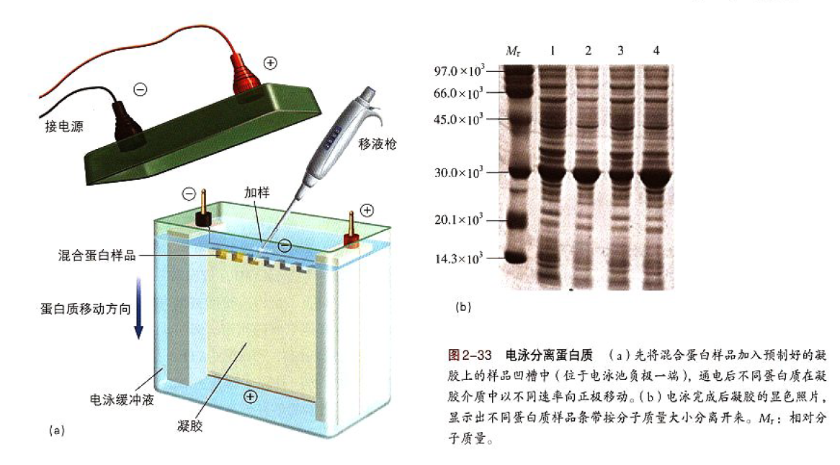

Slide 57
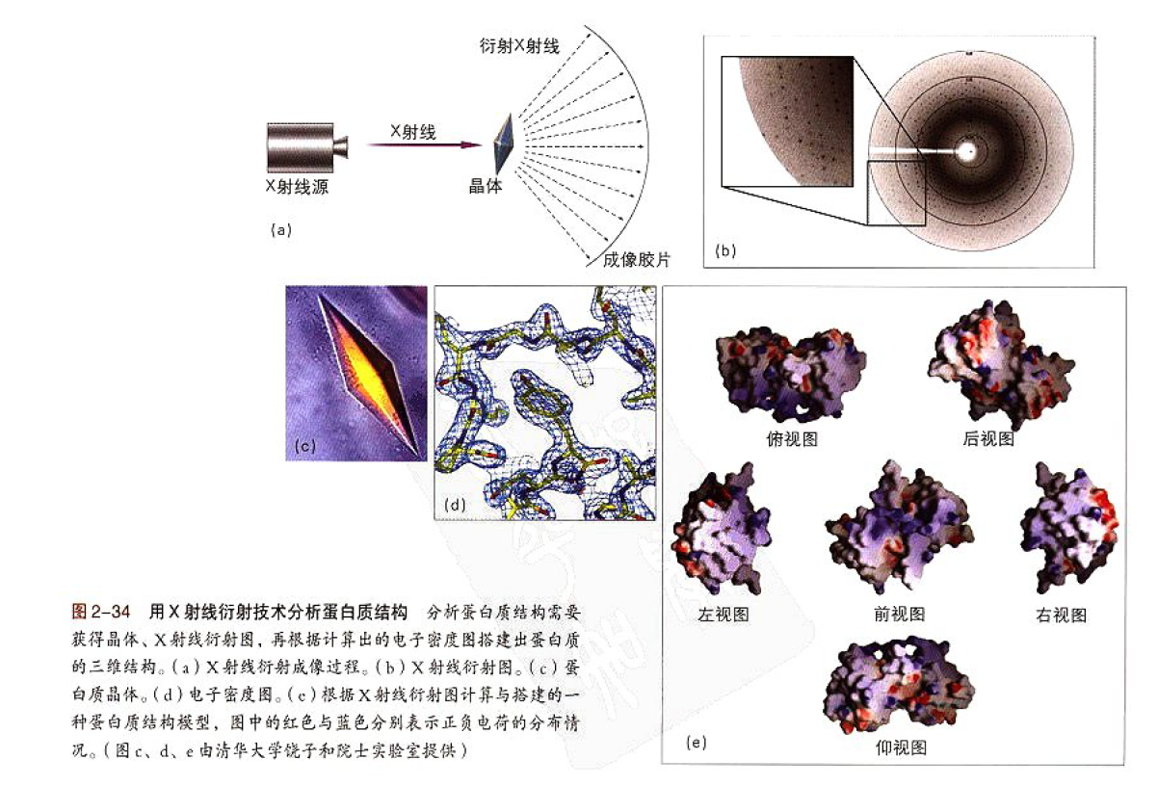
X射线晶体衍射法

Slide 58
Nuclear Magnetic Resonance
核磁共振法
核磁共振法是将蛋白质溶液置于特定磁场中，特定原子核会发生自旋现象并产生核磁共振信号，通过波谱分析就可以知道原子核的化学环境和原子的共价连接情况，从而构建出蛋白质的三维结构。
Notes:
核磁共振法是将蛋白质溶液置于特定磁场中，特定原子核会发生自旋现象并产生核磁共振信号，通过波谱分析就可以知道原子核的化学环境和原子的共价连接情况，从而构建出蛋白质的三维结构。
此法一般只适用于20kDa以下的小蛋白。该方法的一个优点是可以捕获蛋白质在溶液中的动态构象。

Slide 59
冷冻电镜单颗粒重构法

Slide 60
2.5 核酸
核酸负责贮存遗传信息和控制蛋白质的合成。
核酸包括脱氧核糖核酸（DNA）和核糖核酸（RNA）两类。
贮存遗传信息的特殊DNA片段称为基因，负责编码蛋白质的氨基酸序列。DNA实际上控制着细胞和生命体的生命过程。

Slide 61
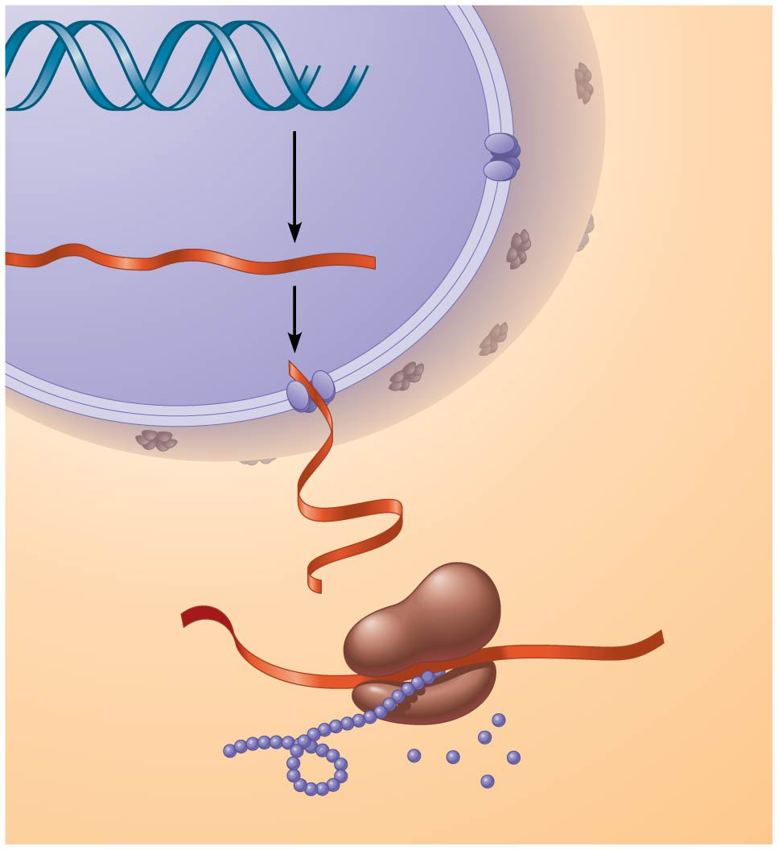
DNA
DNA控制蛋白质的合成是通过RNA来实现的，及DNA转录到RNA，RNA再翻译为蛋白质。
1
Synthesis of
mRNA
mRNA
NUCLEUS
CYTOPLASM
mRNA
2
Movement of
mRNA into
cytoplasm
Ribosome
3
Synthesis
of protein
Amino
acids
Polypeptide

Slide 62
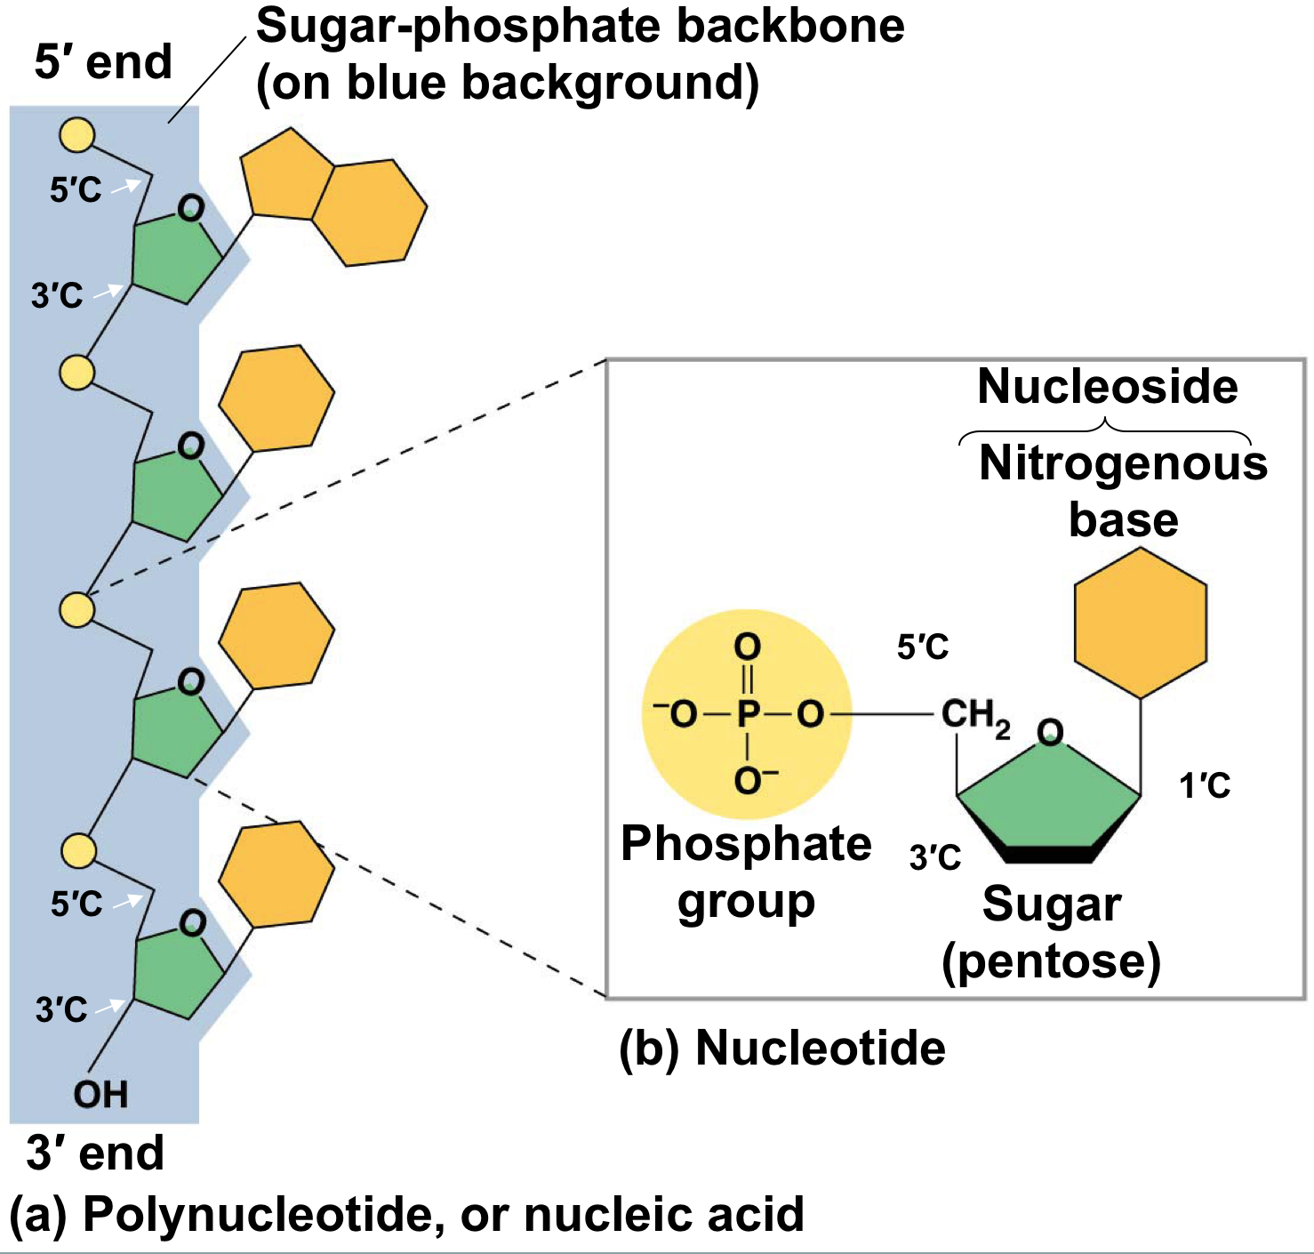
核苷酸（nucleotide）
DNA和RNA都是由核苷酸单体连接形成的大分子多聚体。
每一个核苷酸由三部分组成：一个戊糖，一个磷酸，一个含N的碱基（base）。

Slide 63

戊糖（5碳糖）
DNA为脱氧核糖
RNA为核糖

Slide 64

碱基
DNA碱基有四种：A，T，G，C
RNA碱基有四种：A，U，G，C
嘧啶：胸腺嘧啶（T），胞嘧啶（C），尿嘧啶（U），单环分子。
嘌呤：腺嘌呤（A）和鸟嘌呤（G），双环分子。

Slide 65


DNA或RNA由核苷酸通过5C上的磷酸基团和3C上的OH脱水缩合形成

Slide 66

DNA结构特点
反平行双链
双螺旋
一条DNA上有多个基因
碱基通过氢键相互作用
碱基互补配对原则：A=T，G=C
Notes:
5->3的顺序

Slide 67


Slide 68

animation
Notes:
DNA ABZ型

Slide 69

RNA结构
单链，如mRNA，tRNA，rRNA。
两个RNA或一个RNA不同区域有时会发生互补配对。比如tRNA，发生链内回折互补
A=U

Slide 70

5′
3′
Sugar-phosphate
backbones
Hydrogen bonds
Base pair joined
by hydrogen
bonding
3′
5′
Base pair joined
by hydrogen bonding
(a) DNA
(b) Transfer RNA

Slide 71

animation

Slide 72

细胞内总DNA的提取分离与浓度测定

Slide 73

根据DNA对260nm紫外光具有特征吸收峰，蛋白质对280nm紫外光具有特征吸收峰的性质，用紫外分光光度计测定DNA溶液的纯度和浓度。
纯的DNA溶液其A₂₆₀ / A₂₈₀值应大于1.8
DNA质量浓度（µg/mL）= A260 × 50（比色杯光径为1cm）

Slide 74
总结
元素组成：原子结构与性质、化学键、生物大分子
糖类化合物：单糖、二糖、多糖
脂类化合物：脂肪与类脂（磷脂，类固醇）
蛋白质：氨基酸、多肽、蛋白质的四级结构、蛋白质结构研究方法
核酸:核苷酸、DNA结构、RNA结构、细胞内总DNA的提取分离和浓度测定

